Slide 1
Условия хозяйственных договоров через призму налоговых последствий
Спикер: Колмакова Полина Владимировна
ведущий эксперт в области налогообложения,
налоговый консультант,
член Федеральной Палаты налоговых консультантов

Slide 2
Программа
1. Договоры аренды
Отражение в доходах и расходах арендной платы, в том числе компенсации коммунальных и прочих услуг.
Налоговые риски при предоставлении арендных каникул в виде освобождения от арендной платы.
Налоговые последствия внесения обеспечительных платежей.
Учет расходов на страхование при расчете налога на прибыль.
Расходы на текущий и капитальный ремонт арендованного помещения.
Неотделимые улучшения: учет в целях исчисления налога на прибыль и НДС.
2. Договор поставки. Налоговые последствия особых условий:
налоговые последствия условия о цене договора, в т.ч. НДС
о переходе права собственности на товар;
о перечислении аванса, в том числе при ликвидации поставщика;
о возмещении расходов на доставку;
об изменении стоимости ранее отгруженного товара, предоставлении скидки или премии;
об отсрочке платежа.

Slide 3
Программа
3. Посреднический договор.
Типичные причины переквалификации посреднических договоров.
Особенности признания доходов и расходов посредником и лицом, в интересах которого действует посредник.
4. Договор подряда (возмездного оказания услуг).
составления и подписания актов в разные сроки;
зачета перечисленных авансов;
условий о поэтапной передаче результатов выполненных работ и их отсутствие;
аннулирования заказов

Slide 4
Договоры аренды
Особенности признания арендных платежей, если право собственности на объект
недвижимости еще не оформлено
Отражение доходов и расходов в зависимости от даты составления акта
Условие о возмещении коммунальных платежей
Неотделимые улучшения, что необходимо прописать в договоре
Незаконные схемы оптимизации затрат с помощью договоров аренды

Slide 5
Учет у арендодателя и арендатора
Отражение в доходах и расходах арендной платы, в том числе компенсации коммунальных и прочих услуг

Slide 6
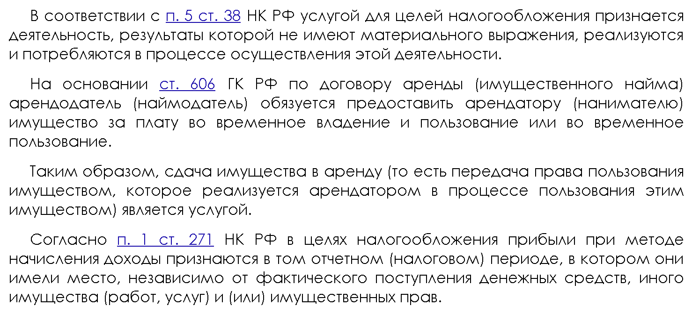
Отражение доходов
Порядок признания доходов при методе начисления
Письмо УФНС РФ по г. Москве от 06.08.2009 N 16-15/080966

Slide 7
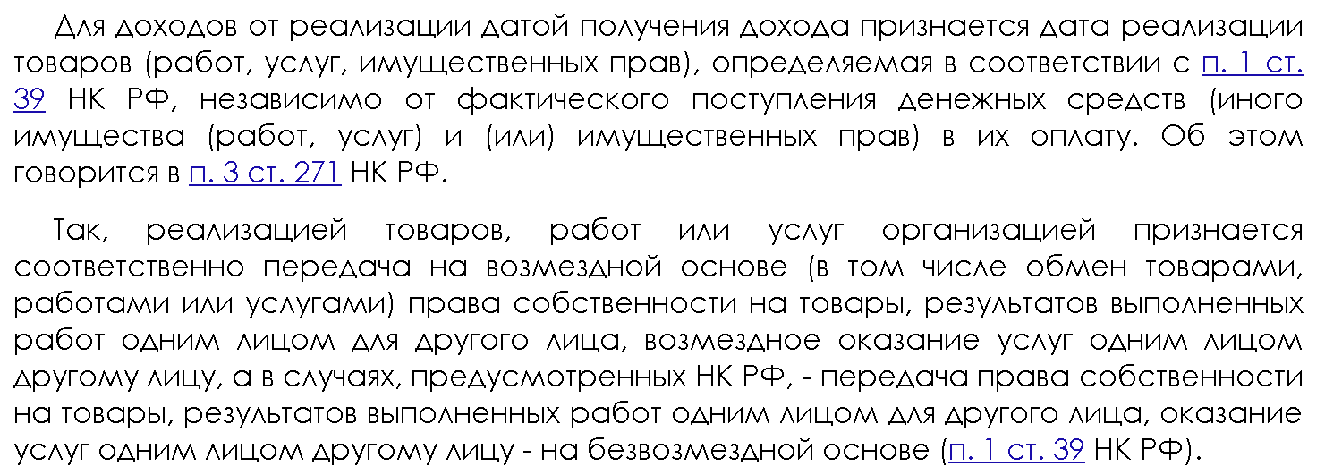
Отражение доходов
Порядок признания доходов от реализации
Письмо УФНС РФ по г. Москве от 06.08.2009 N 16-15/080966

Slide 8
Отражение доходов
Порядок признания внереализационых доходов
Письмо УФНС РФ по г. Москве от 06.08.2009 N 16-15/080966

Slide 9
Отражение доходов
Доход от реализации или внереализационный доход?
Письмо Минфина РФ от 07.02.2011 N 03-03-06/1/74

Slide 10
Отражение доходов
Если организация является сельхозпроизводителем?
Письмо Минфина России от 21.01.2019 N 03-11-11/2631

Slide 11
Отражение доходов
Из зала суда
Определение ВАС РФ от 28.01.2013 N ВАС-18402/12 по делу N А70-392/2012

Slide 12
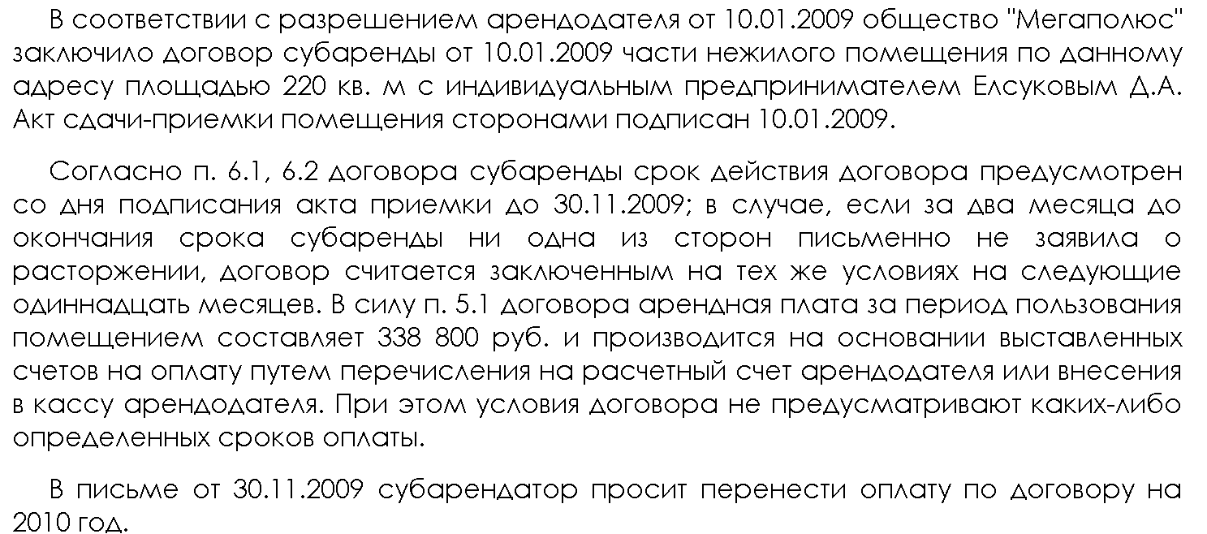
Отражение доходов
Из зала суда
Постановление ФАС Уральского округа от 11.07.2011 N Ф09-4046/11 по делу N А50-24875/2010

Slide 13
Отражение доходов
Из зала суда
Постановление ФАС Уральского округа от 11.07.2011 N Ф09-4046/11 по делу N А50-24875/2010

Slide 14
Отражение доходов
Из зала суда
Постановление ФАС Уральского округа от 11.07.2011 N Ф09-4046/11 по делу N А50-24875/2010

Slide 15
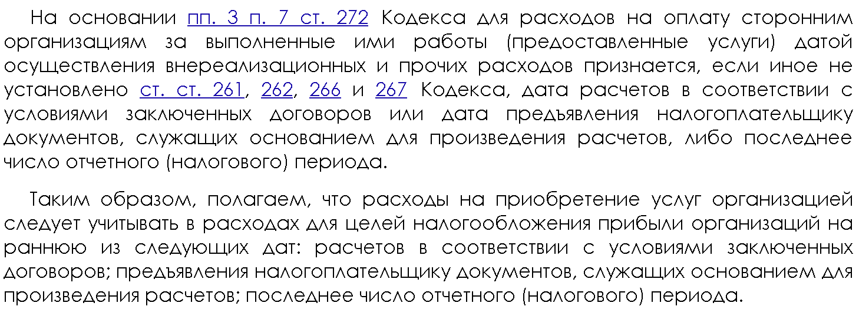
Признание расходов
Письмо Минфина России от 28.06.2012 N 03-03-06/1/328

Slide 16
Признание расходов
Еще раз про акты
Письмо Минфина России от 25.03.2019 N 03-03-06/1/20067

Slide 17
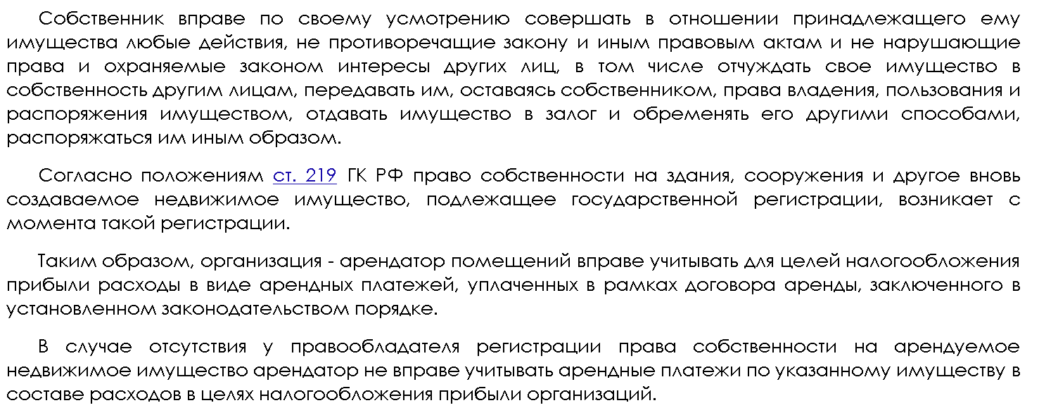
Признание расходов
Право собственности имеет значение
Письмо Минфина РФ от 13.05.2011 N 03-03-06/1/292

Slide 18
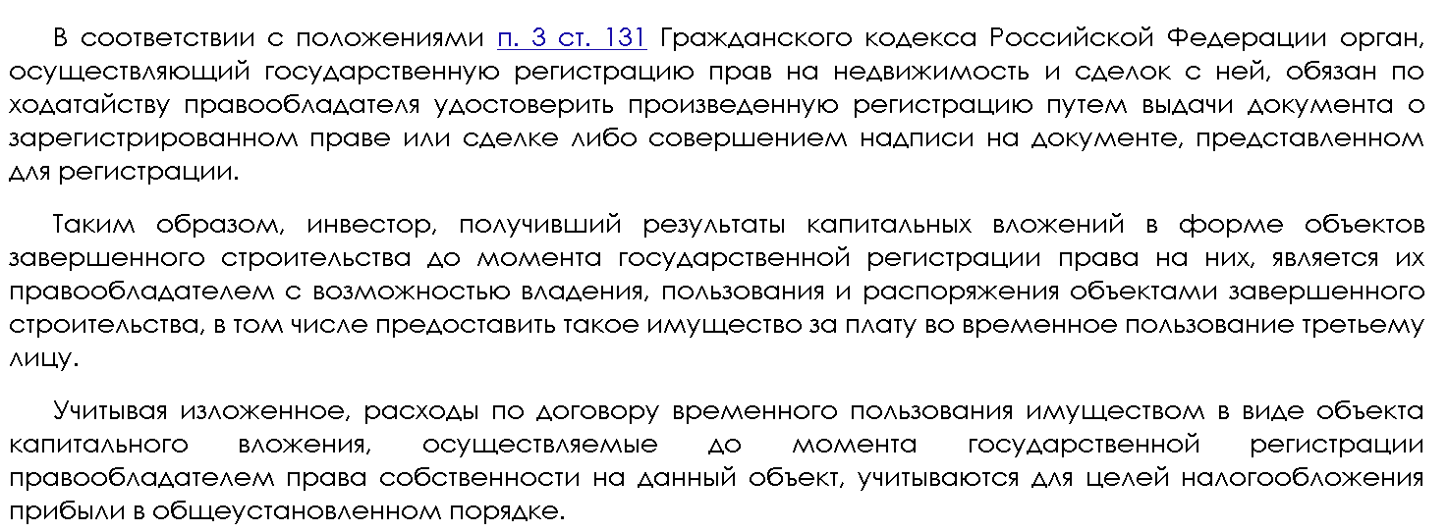
Признание расходов
Есть ли альтернатива?
Письмо ФНС РФ от 14.09.2010 N ШС-37-3/11158@

Slide 19
Признание расходов
Регистрация имеет значение
Письмо Минфина России от 31.10.2016 N 03-03-06/1/63543

Slide 20
Признание расходов
Признание расходов
Регистрация имеет значение
Письмо Минфина России от 23.11.2015 N 03-07-11/67890

Slide 21
Признание расходов
Регистрация имеет значение
Письмо Минфина РФ от 05.03.2011 N 03-03-06/4/18

Slide 22
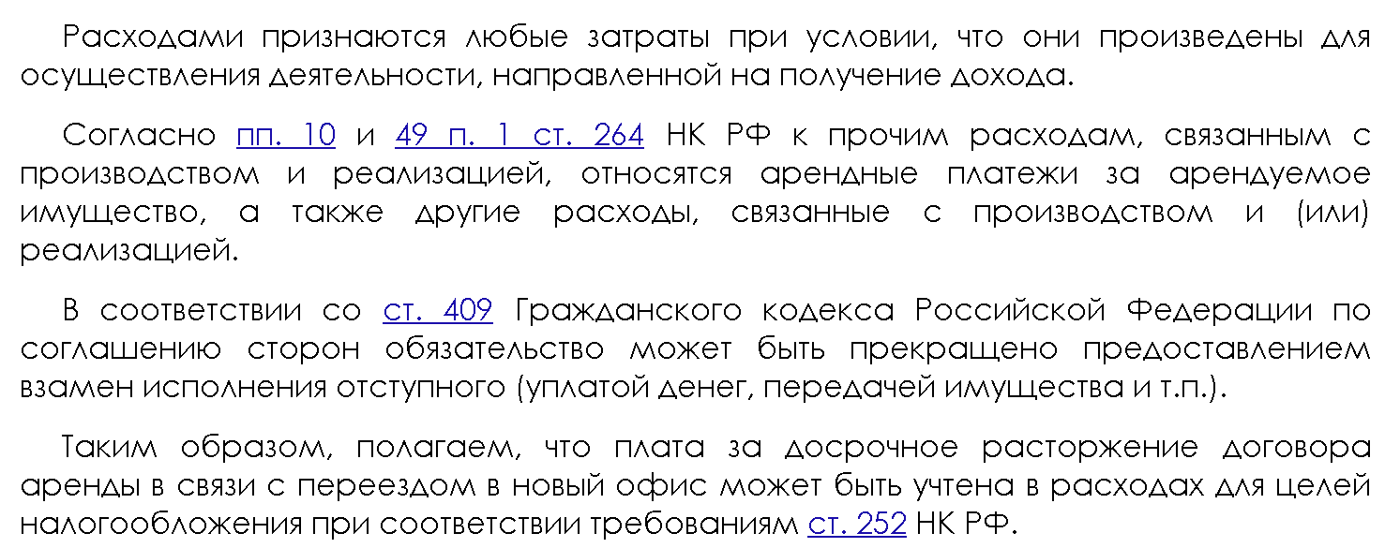
Признание расходов
Если пришлось расстаться раньше
Письмо Минфина России от 14.05.2012 N 03-03-06/2/61

Slide 23
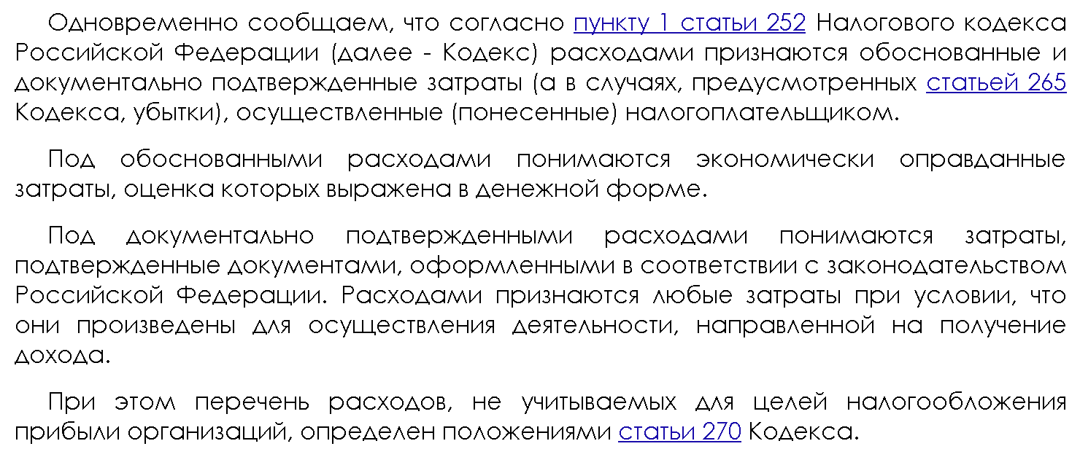
Признание расходов
Признание расходов
Если пришлось расстаться раньше
Письмо Минфина России от 19.05.2017 N 03-03-06/1/30929

Slide 24
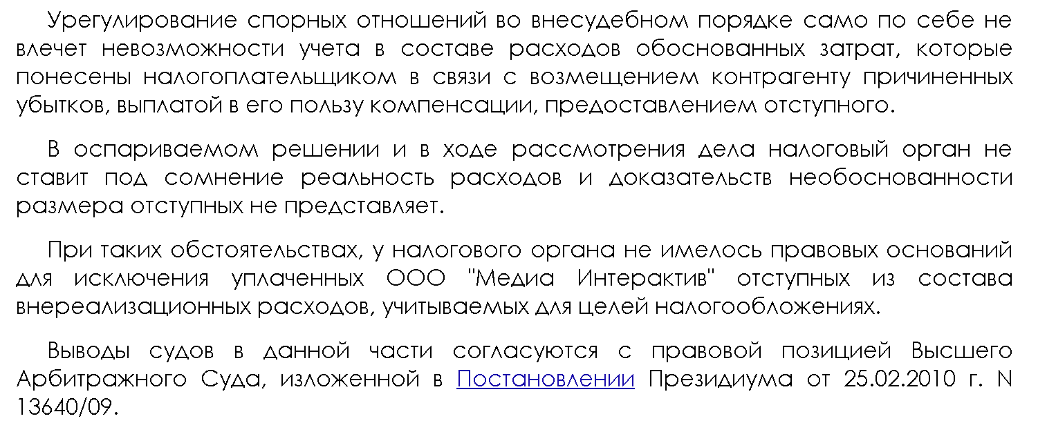
Признание расходов
Признание расходов
Если пришлось расстаться раньше
Постановление ФАС Московского округа от 09.08.2010 N КА-А40/8362-10 по делу N А40-70519/09-112-405

Slide 25
Учет у арендодателя и арендатора
НДС
Начисление НДС и применение налоговых вычетов по арендной плате

Slide 26
Начисление НДС
Аренда - услуга
Постановление Пленума ВАС РФ от 30.05.2014 N 33

Slide 27
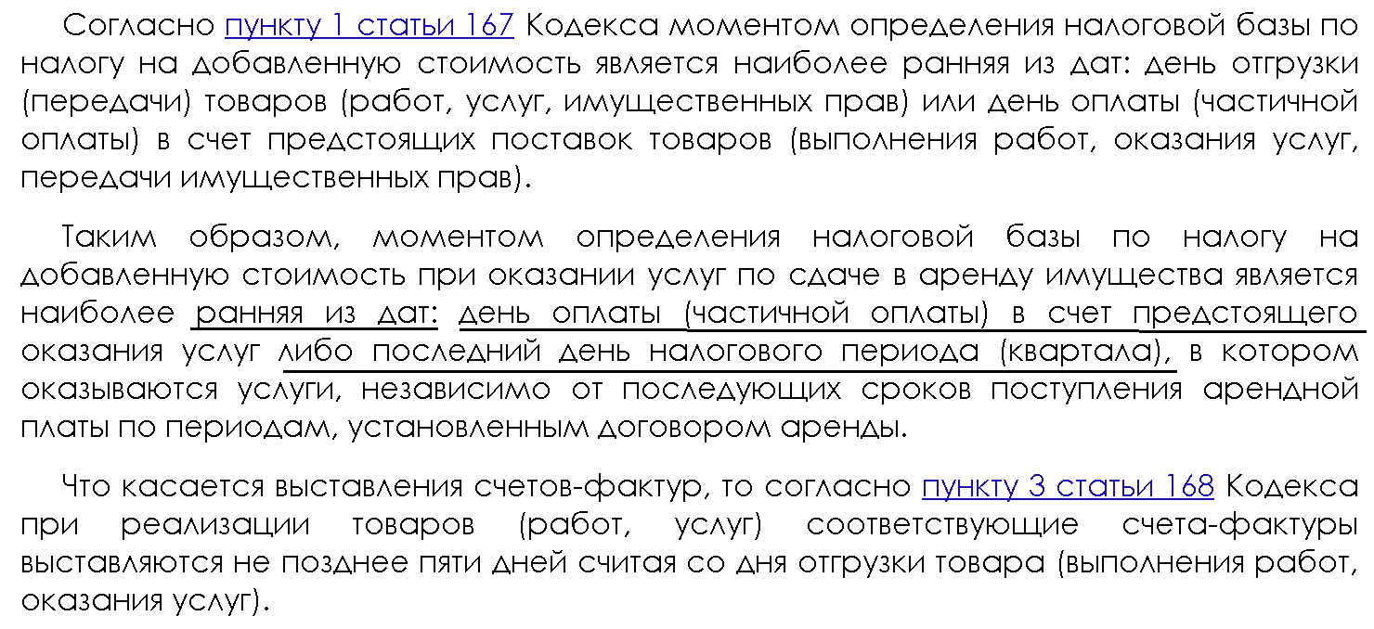
Начисление НДС
Признание расходов
Момент формирования налоговой базы
Письмо Минфина России от 23.01.2019 N 03-07-11/3435

Slide 28
Начисление НДС
Признание расходов
Из зала суда
Постановление Девятого арбитражного апелляционного суда от 27.11.2020 N 09АП-32951/2020-ГК по делу N А40-5756/2020

Slide 29
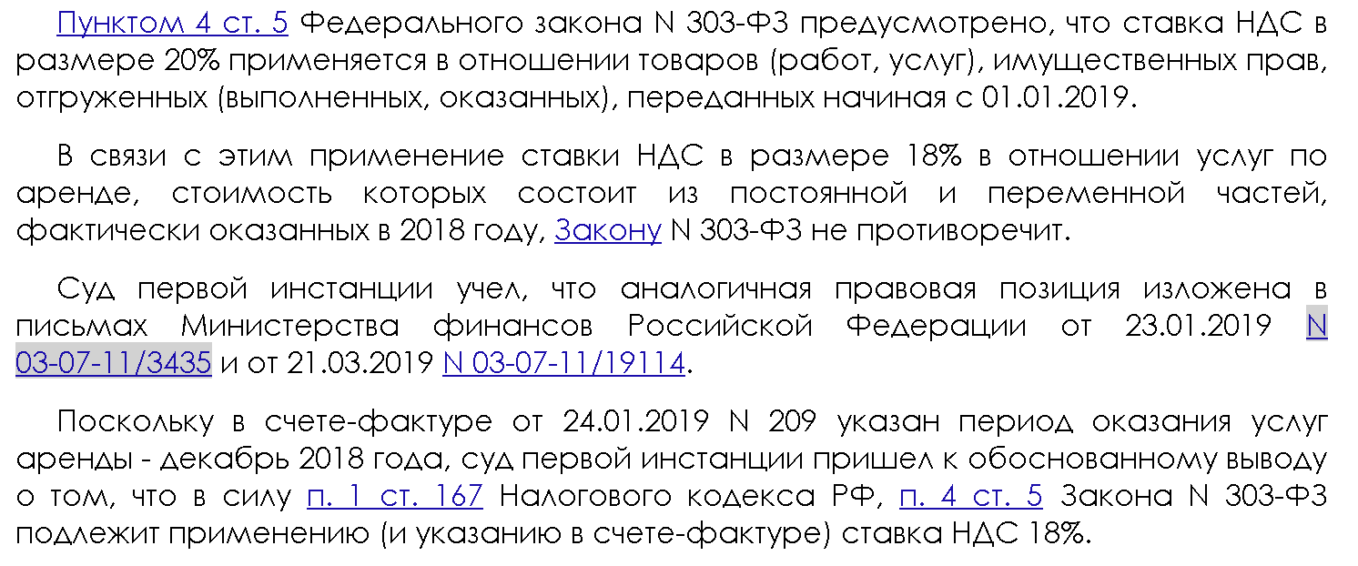
Начисление НДС
Признание расходов
Из зала суда
Постановление Девятого арбитражного апелляционного суда от 27.11.2020 N 09АП-32951/2020-ГК по делу N А40-5756/2020
Постановление Девятого арбитражного апелляционного суда от 29.04.2020 N 09АП-12789/2020 по делу N А40-292966/2019

Slide 30
Коммунальные платежи
Арендная плата (постоянная + переменная)
Компенсация расходов
Услуги по обслуживанию
Агентский договор (арендодатель агент на закупку)
Письмо ФНС РФ от 04.02.2010 N ШС-22-3/86@

Slide 31
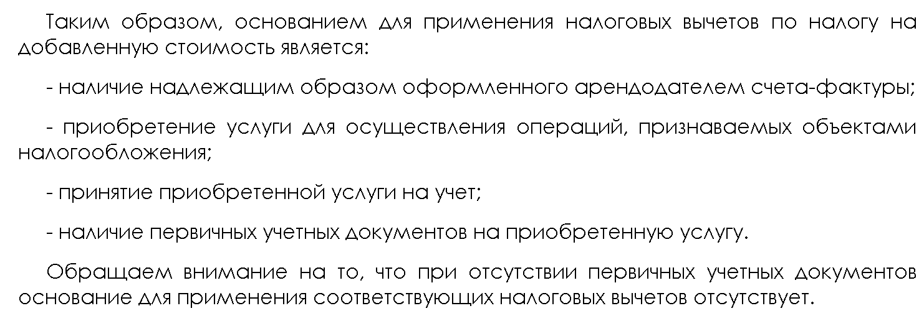
Коммунальные платежи
Коммунальные платежи
НДС: Арендная плата (постоянная + переменная)
Письмо ФНС РФ от 04.02.2010 N ШС-22-3/86@

Slide 32
Коммунальные платежи
Коммунальные платежи
НДС: Арендная плата (постоянная + переменная)
Письмо ФНС РФ от 04.02.2010 N ШС-22-3/86@

Slide 33
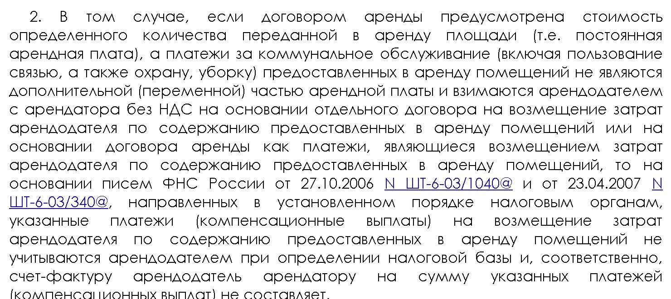
Коммунальные платежи
Коммунальные платежи
НДС: возмещаемые расходы
Письмо ФНС РФ от 04.02.2010 N ШС-22-3/86@

Slide 34
Коммунальные платежи
Коммунальные платежи
Из зала суда
НДС: возмещаемые расходы
Постановление Президиума ВАС РФ от 25.02.2009 N 12664/08

Slide 35
Коммунальные платежи
Коммунальные платежи
Из зала суда
НДС: возмещаемые расходы
Постановление Президиума ВАС РФ от 25.02.2009 N 12664/08

Slide 36
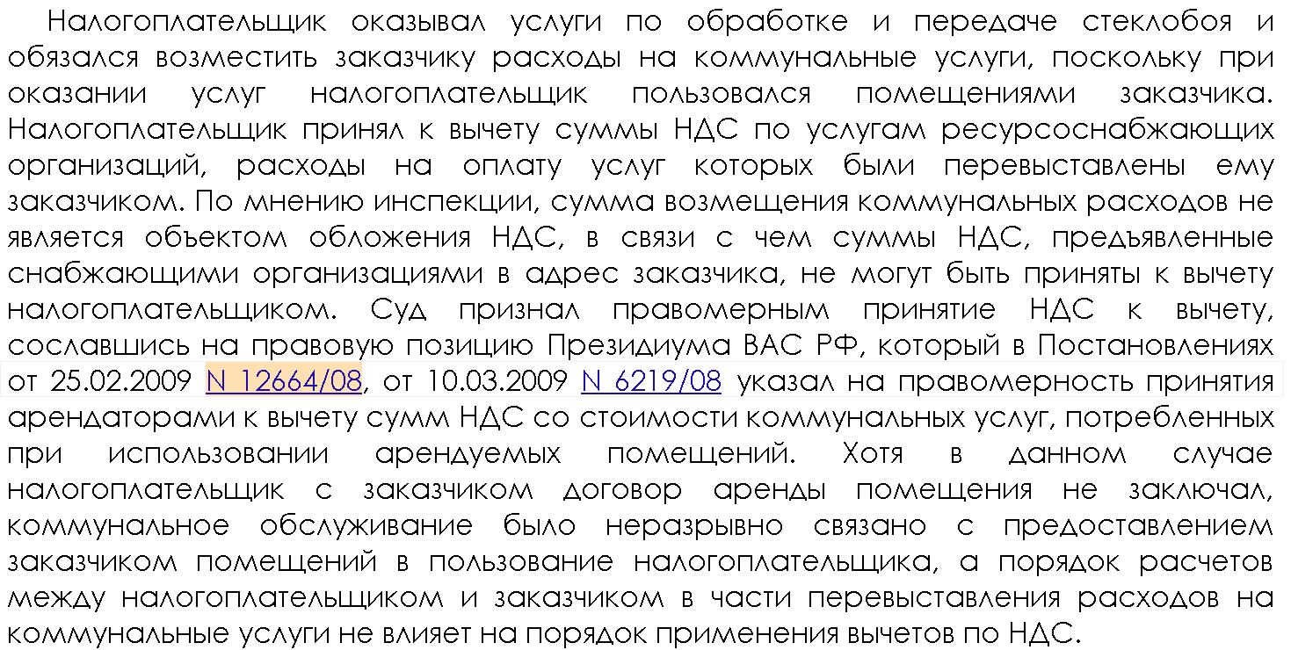
Коммунальные платежи
Коммунальные платежи
Из зала суда
НДС: возмещаемые расходы
Постановление Арбитражного суда Северо-Кавказского округа от 10.10.2019 N Ф08-8876/2019

Slide 37
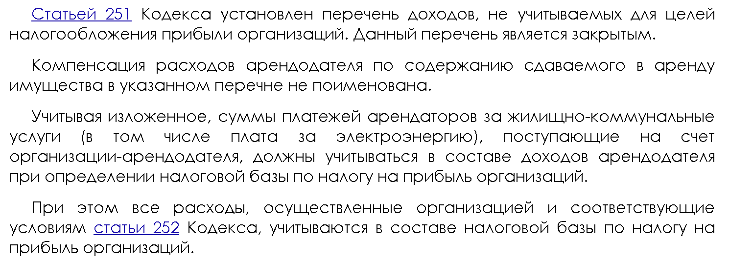
Коммунальные платежи
Коммунальные платежи
Налог на прибыль : возмещаемые расходы
Письмо Минфина России от 17.04.2019 N 03-03-07/27491

Slide 38
Учет у арендодателя и арендатора
Налоговые последствия изменения арендной платы

Slide 39
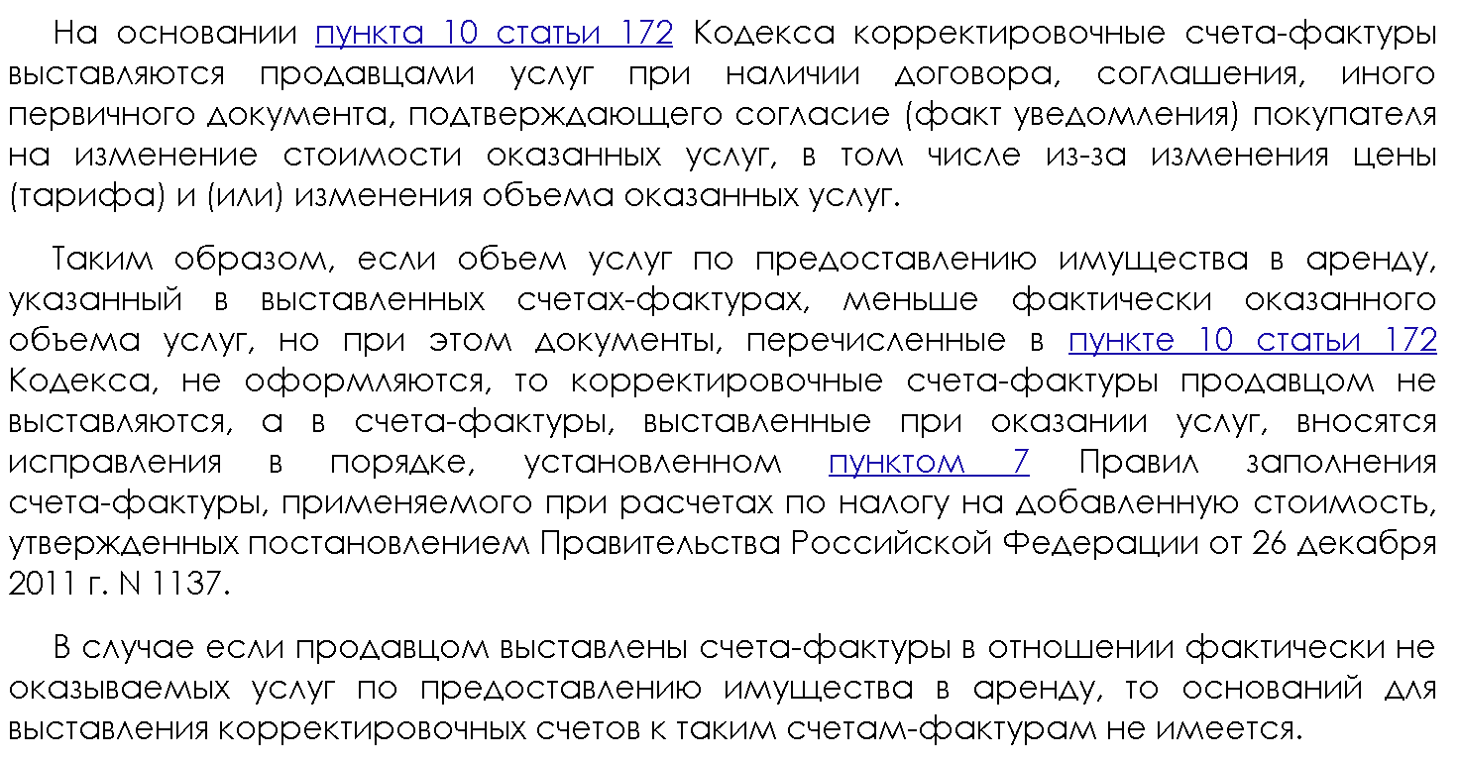
НДС
НДС
Исправление ошибки или корректировка стоимости?
Письмо Минфина России от 15.01.2020 N 03-07-09/1289

Slide 40
Учет у арендодателя и арендатора
Налоговые риски при предоставлении арендных каникул в виде освобождения от арендной платы

Slide 41
Налог на прибыль
Из зала суда
Цена безвозмездности
Постановление ФАС Западно-Сибирского округа от 26.10.2009 по делу N А03-10350/2007

Slide 42
Налог на прибыль
Налог на прибыль
Цена безвозмездности
Письмо Минфина России от 27.08.2019 N 03-03-07/65526

Slide 43
Налог на прибыль
Налог на прибыль
Цена безвозмездности
Письмо Минфина России от 24.03.2017 N 03-03-06/1/17043

Slide 44
Налог на прибыль
Налог на прибыль
Цена безвозмездности
Пп.16.1.ст.270 НК РФ

Slide 45
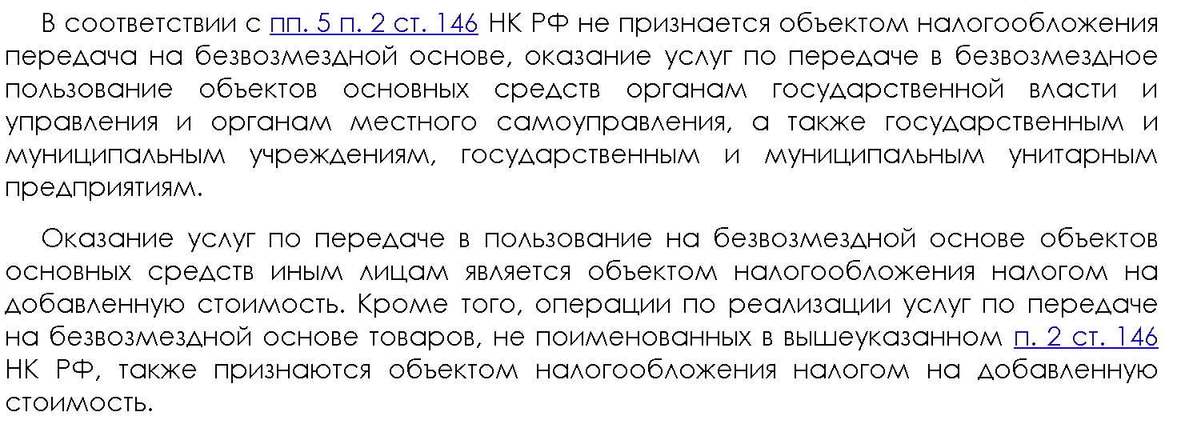
НДС
Цена безвозмездности

Slide 46
Учет у арендодателя и арендатора
Налоговые последствия внесения обеспечительных платежей

Slide 47
Налог на прибыль
Обеспечительный платеж
Письмо Минфина России от 31.05.2016 N 03-03-06/1/31325

Slide 48
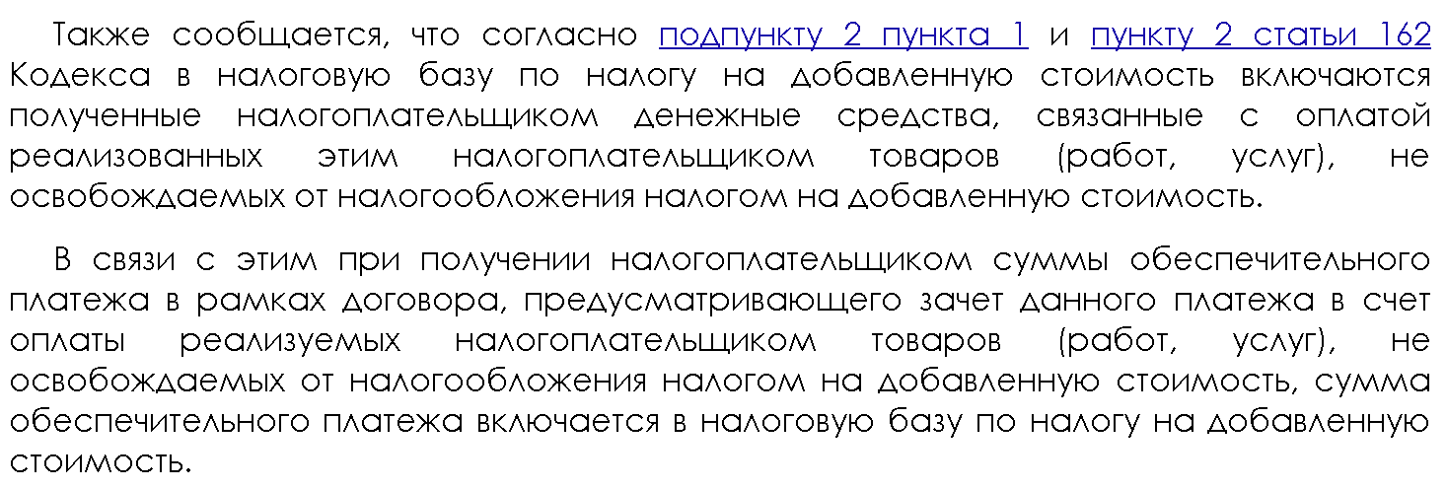
НДС
Обеспечительный платеж
Письмо Минфина России от 03.11.2015 N 03-03-06/2/63360

Slide 49
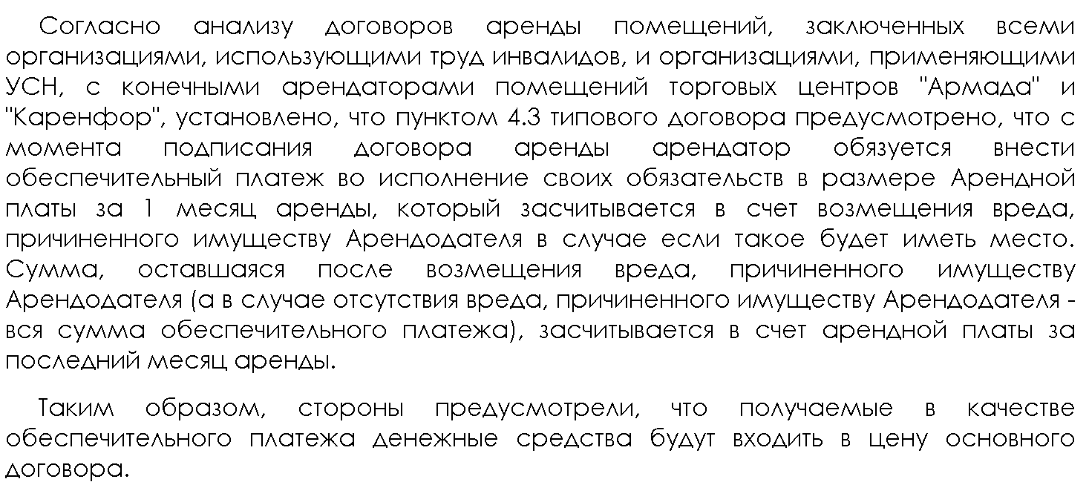
НДС
НДС
Когда обеспечительный платеж превращается в аванс?
Постановление Девятого арбитражного апелляционного суда от 10.10.2018 N 09АП-47557/2018

Slide 50
НДС
НДС
Когда обеспечительный платеж превращается в аванс?
Постановление Девятого арбитражного апелляционного суда от 10.10.2018 N 09АП-47557/2018

Slide 51
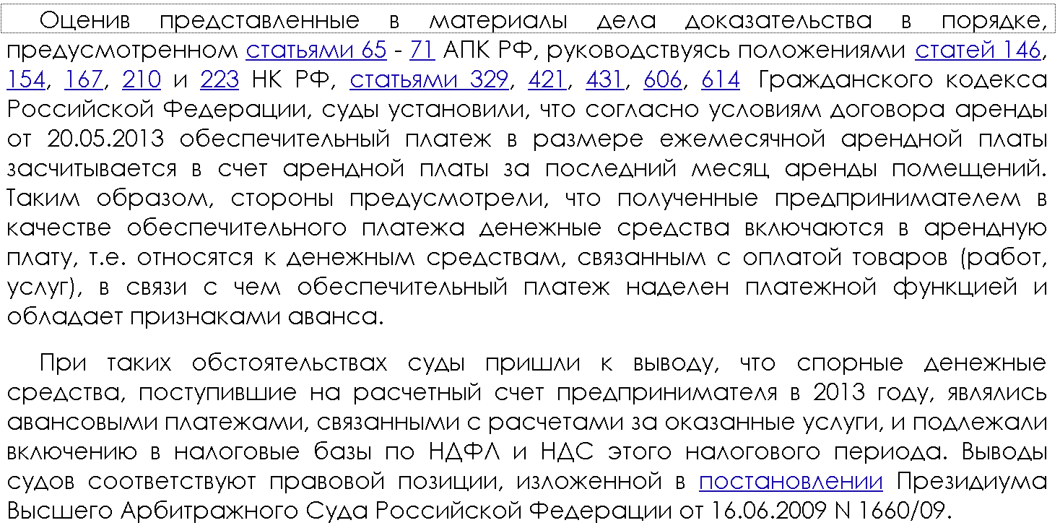
НДС
НДС
Когда обеспечительный платеж превращается в аванс?
Постановление Арбитражного суда Северо-Западного округа от 09.03.2017 N Ф07-965/2017

Slide 52
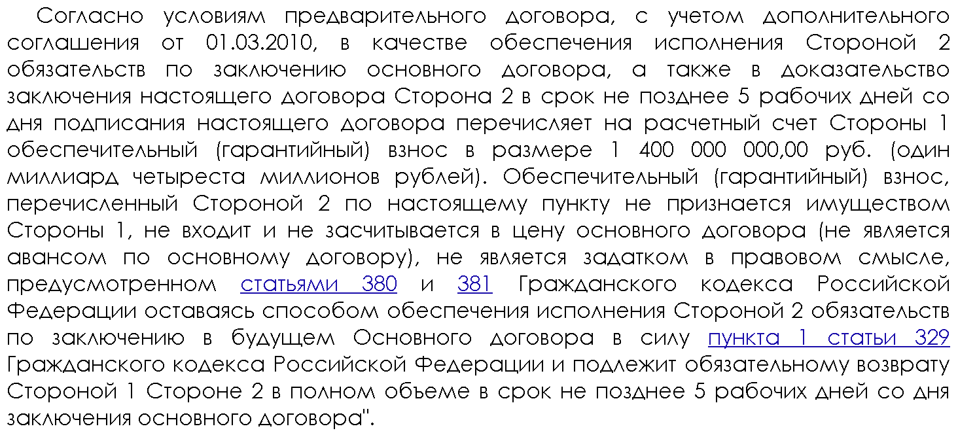
НДС
НДС
Когда обеспечительный платеж превращается в аванс?
Постановление ФАС Поволжского округа от 24.07.2014 по делу N А12-22792/2013

Slide 53
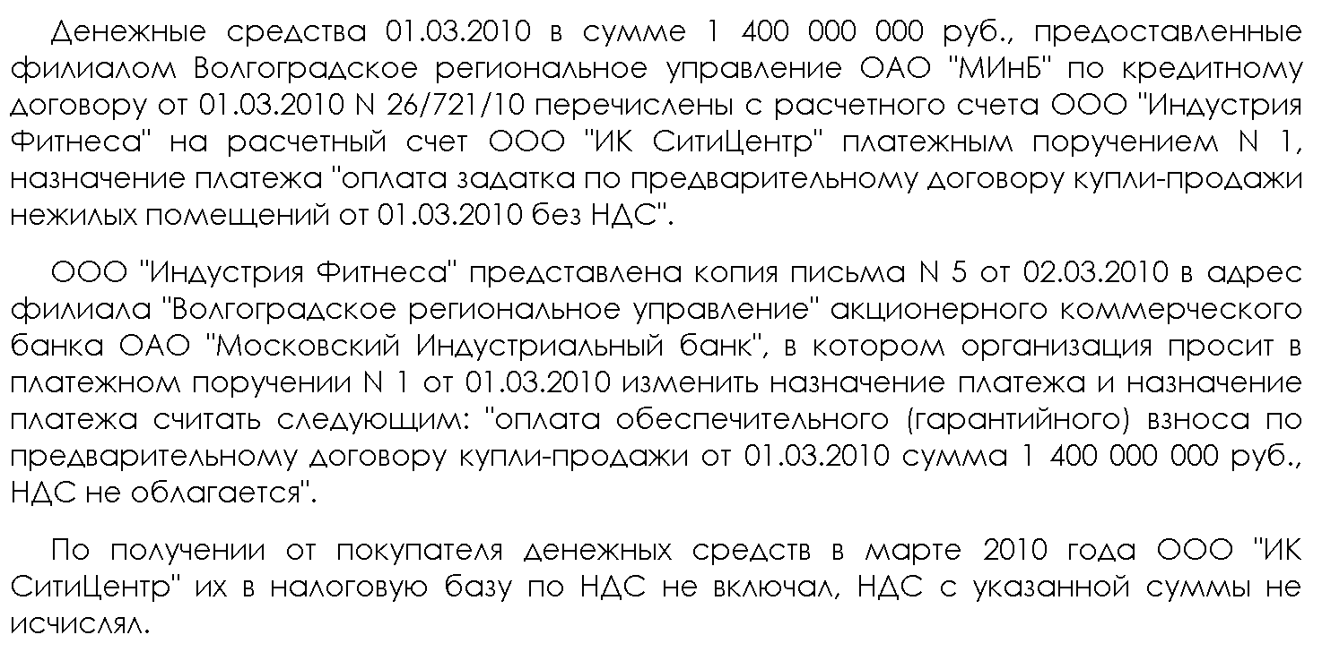
НДС
НДС
Когда обеспечительный платеж превращается в аванс?
Постановление ФАС Поволжского округа от 24.07.2014 по делу N А12-22792/2013

Slide 54
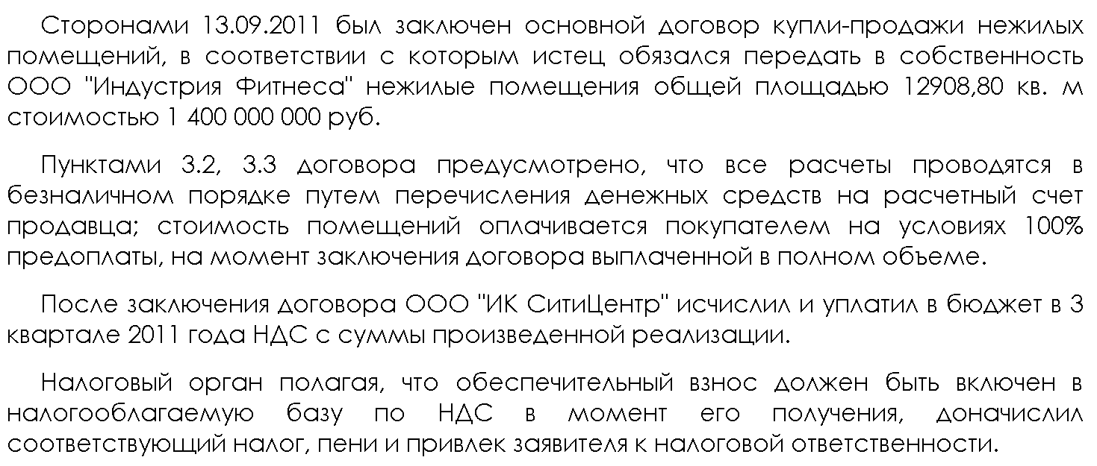
НДС
НДС
Когда обеспечительный платеж превращается в аванс?
Постановление ФАС Поволжского округа от 24.07.2014 по делу N А12-22792/2013

Slide 55
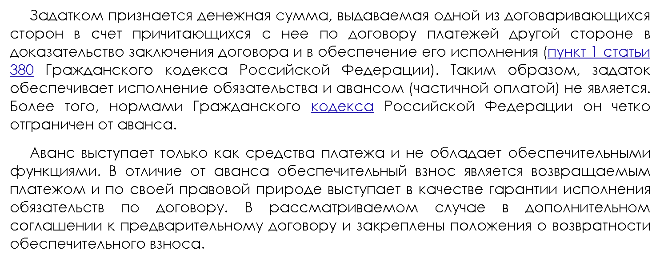
НДС
НДС
Когда обеспечительный платеж превращается в аванс?
Постановление ФАС Поволжского округа от 24.07.2014 по делу N А12-22792/2013
Определение Верховного Суда РФ от 11.11.2014 N 306-КГ14-2064 по делу N А12-22792/2013

Slide 56
НДС
НДС
Когда обеспечительный платеж превращается в аванс
Или не превращается?
Постановление ФАС Западно-Сибирского округа от 27.02.2013 по делу N А27-2581/2012

Slide 57
НДС
НДС
Когда обеспечительный платеж превращается в аванс
Или не превращается?
Постановление ФАС Западно-Сибирского округа от 27.02.2013 по делу N А27-2581/2012

Slide 58
Когда обеспечительный платеж не включается в базу по НДС?

Slide 59
Учет у арендодателя и арендатора
Учет расходов на страхование при расчете налога на прибыль

Slide 60
Расходы на добровольное страхование арендованной недвижимости учитываются для целей налогообложения прибыли в составе прочих расходов, связанных с производством и реализацией, в размере фактических затрат (пп. 5 п. 1 ст. 253, пп. 3 п. 1, п. 3 ст. 263 НК РФ, Письмо Минфина России от 30.01.2008 N 03-03-06/2/9).

Slide 61
Расходы на добровольное страхование арендованной недвижимости учитываются для целей налогообложения прибыли в составе прочих расходов, связанных с производством и реализацией, в размере фактических затрат (пп. 5 п. 1 ст. 253, пп. 3 п. 1, п. 3 ст. 263 НК РФ, Письмо Минфина России от 30.01.2008 N 03-03-06/2/9).
При этом, если договор страхования заключен на срок более одного отчетного периода, сумму страховой премии (взноса), уплачиваемой как разовым платежом, так и в рассрочку, нужно распределять пропорционально количеству календарных дней действия договора в отчетном периоде и учитывать в целях налогообложения равномерно (п. 6 ст. 272 НК РФ).
В таком порядке учитываются расходы на страхование арендованной недвижимости независимо от того, у кого она арендуется (у коммерческой организации, физического лица или у государственного органа, органа местного самоуправления, казенного учреждения).

Slide 62
Постановление Девятого арбитражного апелляционного суда от 14.09.2016 N 09АП-35703/2016 по делу N А40-144012/15

Slide 63
Возмещение иных затрат
Постановление Арбитражного суда Московского округа от 14.05.2015 N Ф05-5185/2015

Slide 64
Учет у арендодателя и арендатора
Расходы на текущий и капитальный ремонт арендованного помещения

Slide 65
Из зала суда
Сначала ремонт
Постановление Арбитражного суда Западно-Сибирского округа от 07.07.2015 N Ф04-3695/2013 по делу N А75-9013/2012

Slide 66
Из зала суда
Сначала ремонт
Постановление Арбитражного суда Западно-Сибирского округа от 07.07.2015 N Ф04-3695/2013

Slide 67
Из зала суда
Сначала ремонт
Постановление Девятого арбитражного апелляционного суда от 11.06.2015 N 09АП-20506/2015 по делу N А40-116701/14

Slide 68
Внимание условиям договора
Письмо Минфина РФ от 01.02.2011 N 03-03-06/1/51

Slide 69
Разбираемся с определениями
<Письмо> Госкомстата РФ от 09.04.2001 N МС-1-23/1480

Slide 70
Градостроительный кодекс

Slide 71
Разбираемся с определениями
<Письмо> Минстроя России от 27.02.2018 N 7026-АС/08
<Об определении видов ремонта>

Slide 72
Чем ремонт основного средства отличается от реконструкции
Вид работ | Цель проведения работ | В чем заключаются работы | Полученный результат
Текущий ремонт | Поддержание объекта ОС в состоянии, пригодном для эксплуатации | Устранение мелких повреждений и неисправностей основного средства. Замена или восстановление его отдельных быстроизнашивающихся составных частей и деталей. | Предупреждение досрочного износа основного средства
Капитальный ремонт |  | Полная замена изношенных конструкций и деталей ОС. Либо установка вместо них более прочных и экономичных аналогов

Slide 73
Чем ремонт основного средства отличается от реконструкции
Вид работ | Цель проведения работ | В чем заключаются работы | Полученный результат
Реконструкция или модернизация | Обновление или переустройство объекта ОС, расширение или изменение сферы его использования | Переоборудование основного средства с изменением его назначения (например, перепрофилирование производственного помещения в офисное), пристройка к зданию новых площадей, установка в здании лифта, системы вентиляции и т.п. | Появление у объекта ОС новых качеств, изменение его технологического или служебного назначения, увеличение срока его полезного использования или мощности

Slide 74
Расходы на аренду во время ремонта
Письмо Минфина России от 19.07.2012 N 03-03-06/1/345

Slide 75
Резерв на ремонт
Письмо Минфина РФ от 29.12.2007 N 03-03-06/1/901

Slide 76
Учет у арендодателя и арендатора
Неотделимые улучшения: учет в целях исчисления налога на прибыль и НДС

Slide 77
Опять к терминам
Письмо Минфина России от 19.07.2012 N 03-03-06/1/345

Slide 78
Разбираемся с определениями

Slide 79
Ремонт или неотделимые улучшения?
Из анализа статьи 623 Гражданского кодекса Российской Федерации в которой также регулируется вопрос улучшения арендованного имущества, следует, что под улучшениями понимаются работы капитального характера, которые повышают (изменяют) качественные характеристики объекта, то есть улучшения связаны с модернизацией, реконструкцией, достройкой, дооборудованием основного средства.
Более того, в договоре аренды обязательно должны быть прописаны, какие именно улучшения арендованного имущества должен обеспечить арендатор, и в каком размере должны возникнуть затраты. В противном случае договор является незаключенным, так как условие о размере арендной платы здания и сооружения считается несогласованным.
Постановление ФАС Восточно-Сибирского округа от 25.06.2009 N А19-14583/08-15-Ф02-2863/09

Slide 80
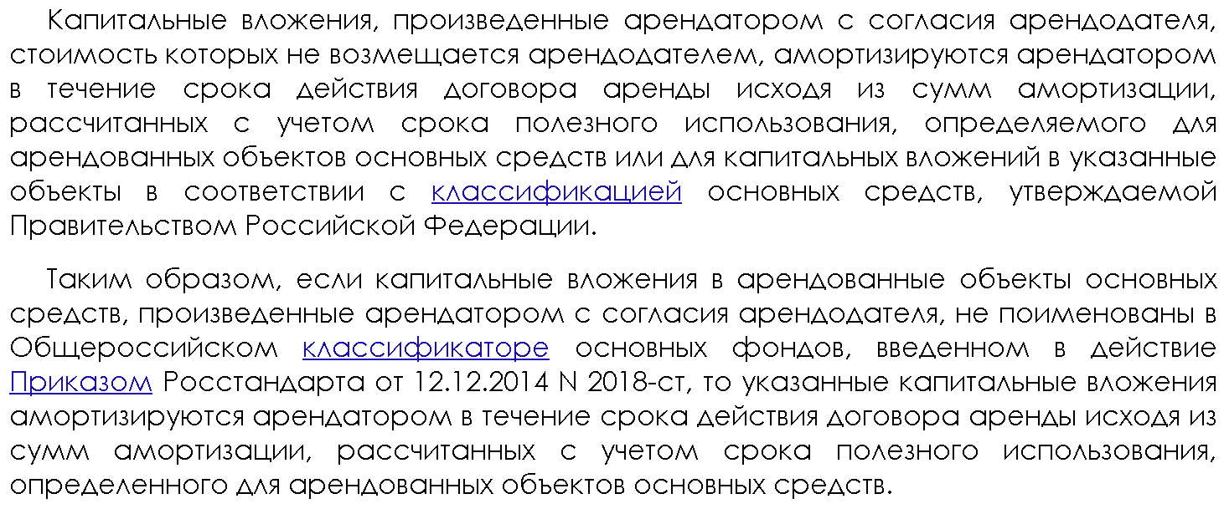
Срок полезного использования
Письмо Минфина России от 11.09.2019 N 03-03-06/1/69963

Slide 81
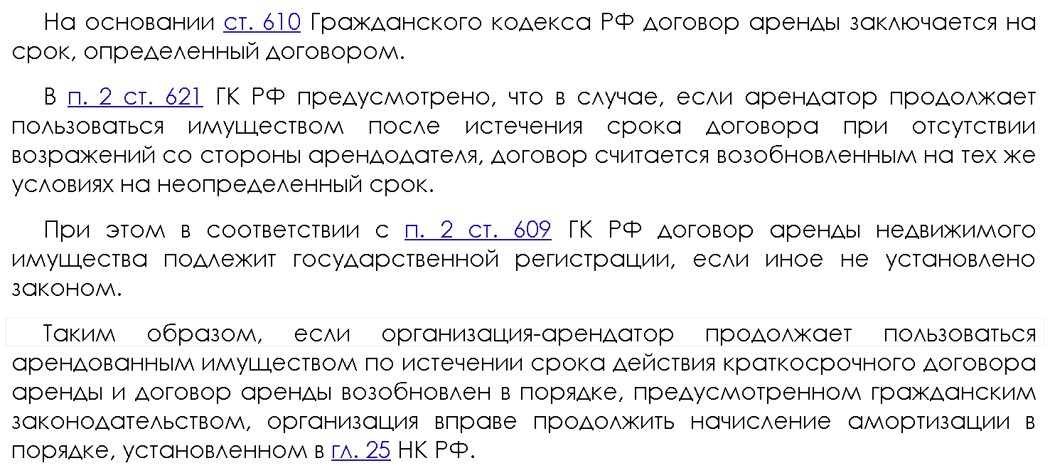
О сроке договора
Письмо УФНС РФ по г. Москве от 18.03.2008 N 20-12/025122.1

Slide 82
О сроке договора
<Письмо> УФНС РФ по г. Москве от 13.08.2009 N 16-15/083987

Slide 83
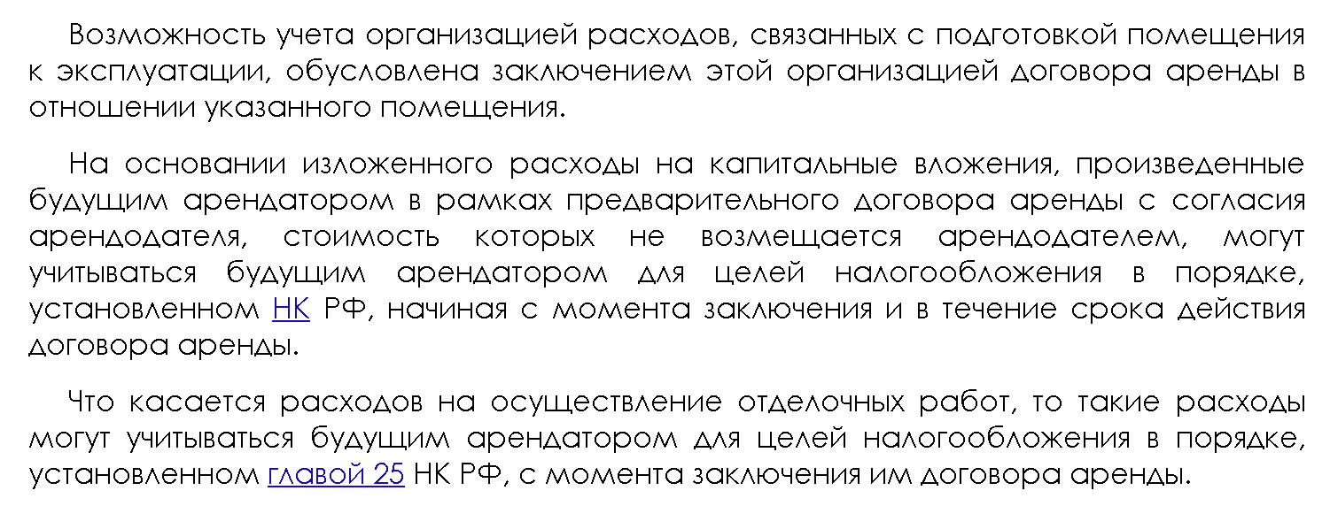
Если заключен предварительный договор
<Письмо> УФНС России по г. Москве от 11.10.2012 N 16-15/096958@

Slide 84
Капвложения и амортизационная премия не совместимы
Письмо Минфина РФ от 12.10.2011 N 03-03-06/1/663

Slide 85
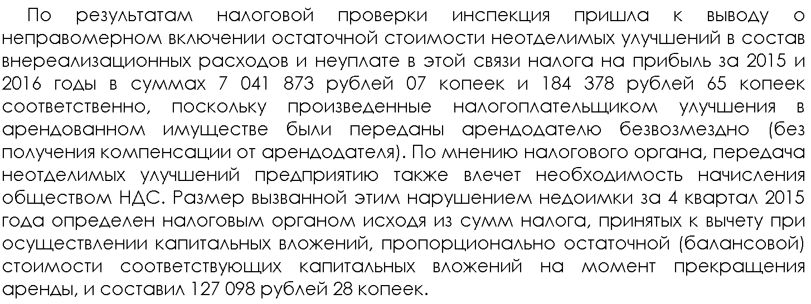
Из зала суда
Если не успели самортизировать
Определение Судебной коллегии по экономическим спорам Верховного Суда Российской Федерации от 01.02.2021 N 309-ЭС20-16872 по делу N А76-8895/2019

Slide 86
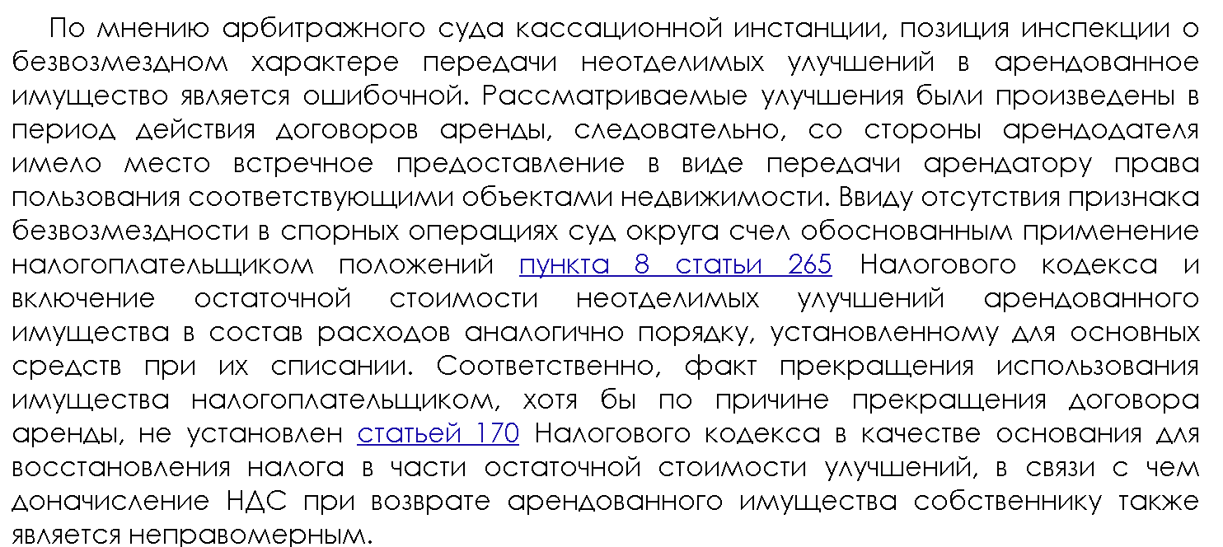
Из зала суда
Если не успели самортизировать
Определение Судебной коллегии по экономическим спорам Верховного Суда Российской Федерации от 01.02.2021 N 309-ЭС20-16872 по делу N А76-8895/2019

Slide 87
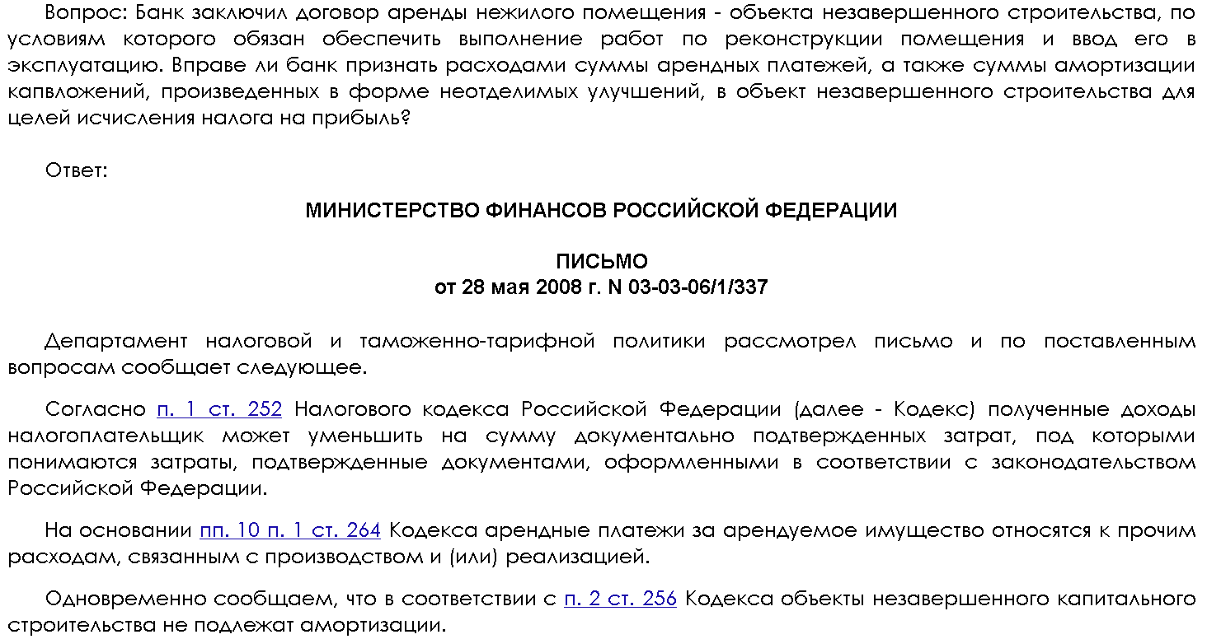
Капвложения и незавершенка

Slide 88
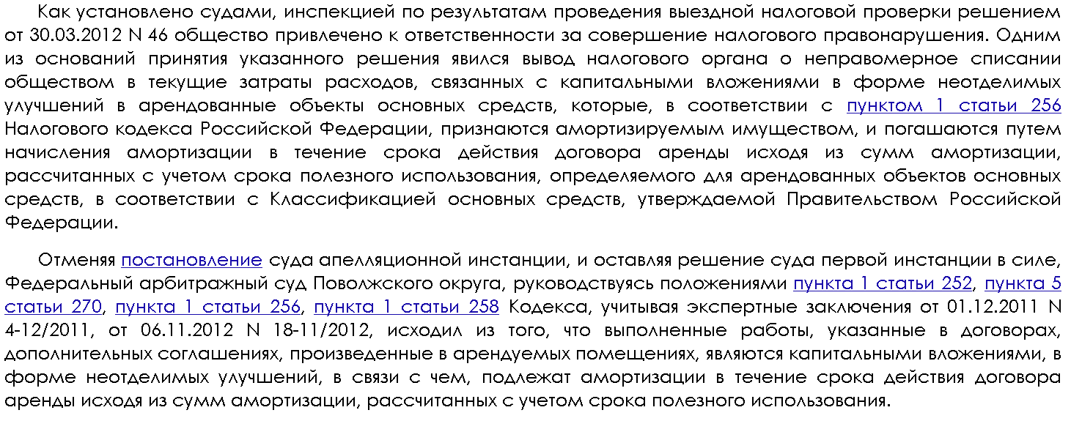
Капвложения и незавершенка
Определение ВАС РФ от 25.10.2013 N ВАС-14378/13 по делу N А12-16147/2012

Slide 89
Капвложения и незавершенка
Определение ВАС РФ от 25.10.2013 N ВАС-14378/13 по делу N А12-16147/2012

Slide 90
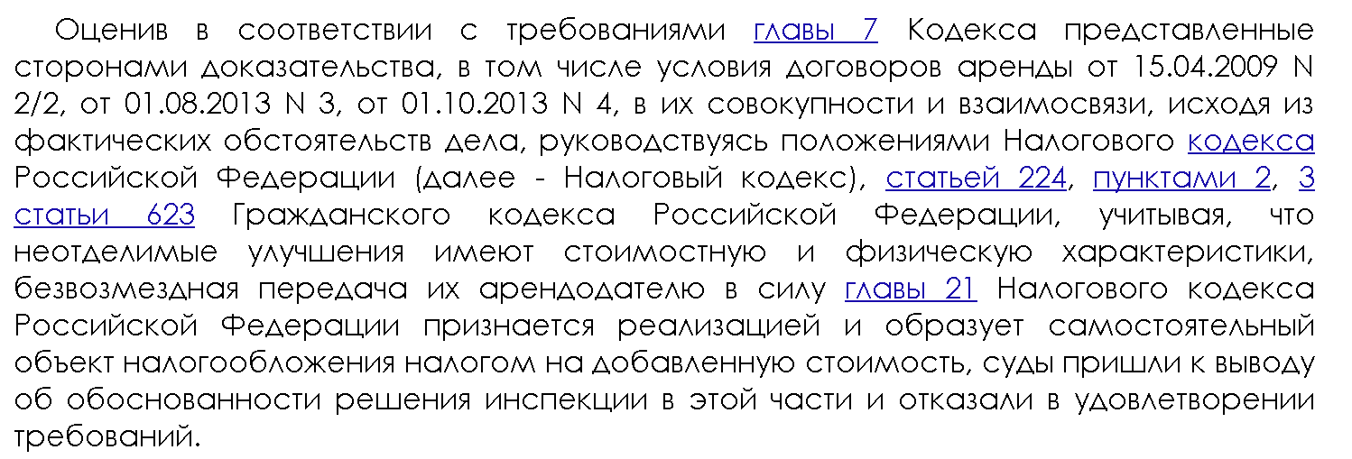
Из зала суда
А что с НДС?
Определение Верховного Суда РФ от 18.09.2017 N 305-КГ17-12166 по делу N А41-72870/16

Slide 91
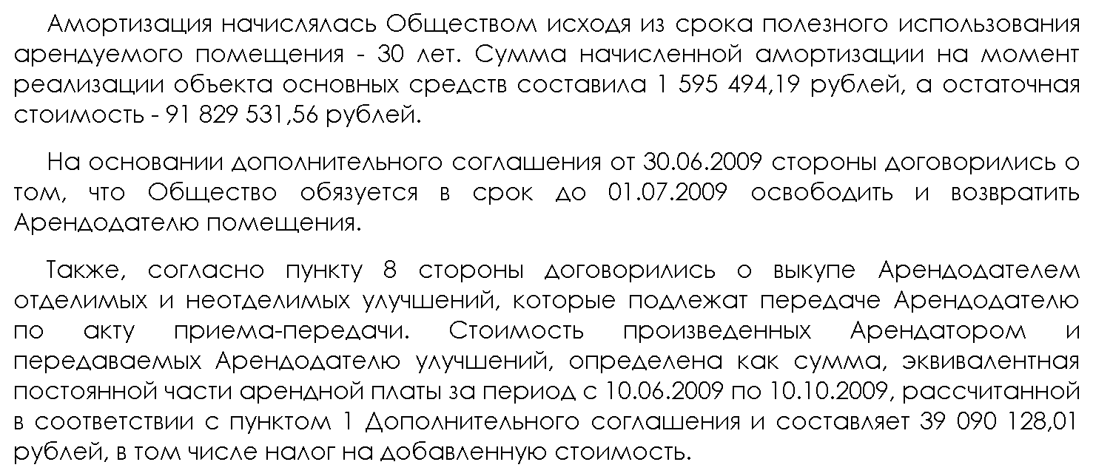
Из зала суда
А что с НДС? Чем дальше, тем… интереснее
Постановление Арбитражного суда Московского округа от 12.01.2016 N Ф05-18582/2015

Slide 92
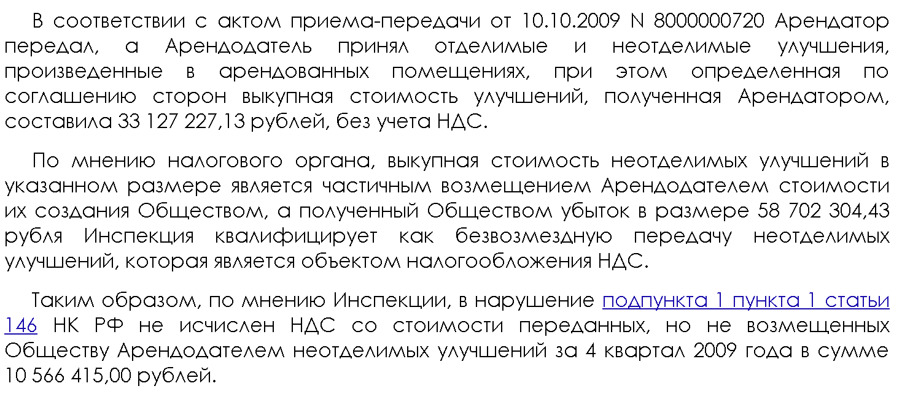
Из зала суда
А что с НДС? Чем дальше, тем… интереснее
Постановление Арбитражного суда Московского округа от 12.01.2016 N Ф05-18582/2015

Slide 93
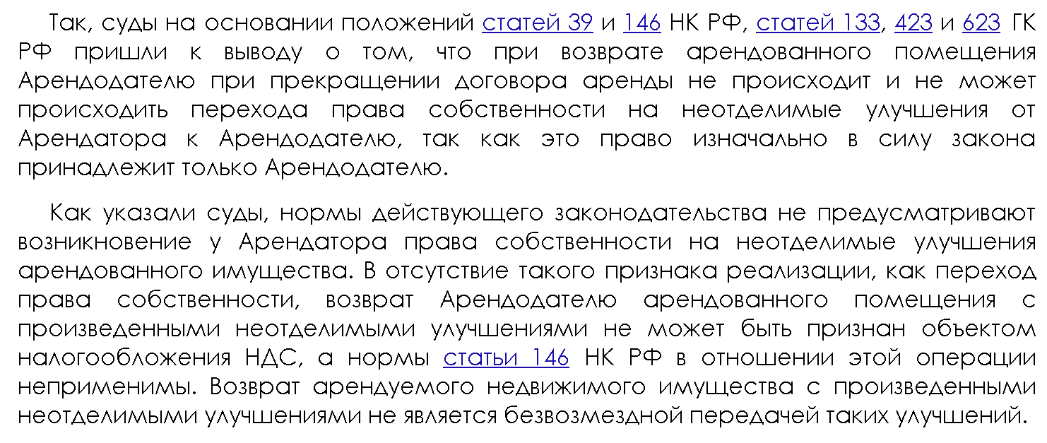
Из зала суда
А что с НДС? Чем дальше, тем… интереснее
Постановление Арбитражного суда Московского округа от 12.01.2016 N Ф05-18582/2015

Slide 94
А что с налогом на имущество?
…случае если капитальные вложения на неотделимые улучшения в арендованный объект недвижимого имущества по их завершении не возмещены арендодателем и учитываются в качестве основного средства на балансе арендатора, то налог на имущество организаций уплачивается арендатором до выбытия этого основного средства из состава основных средств в установленном ФСБУ 6/2020 порядке.
Письмо Минфина России от 08.12.2022 N 03-05-05-01/120262

Slide 95
2. Договор поставки. Налоговые последствия
особых условий о переходе права собственности на товар,
налоговые последствия условия о цене договора, в т.ч. НДС
о перечислении аванса, в том числе при ликвидации поставщика
о возмещении расходов на доставку,
об изменении стоимости ранее отгруженного товара,
предоставлении скидки или премии,
об отсрочке платежа

Slide 96
Особые условия перехода права собственности
Информационное письмо Президиума ВАС РФ от 22.12.2005
N 98 <Обзор практики разрешения арбитражными судами дел, связанных с применением отдельных положений главы 25 Налогового кодекса Российской Федерации>

Slide 97
Особые условия перехода права собственности
В договоре недостаточно прописать условие о переходе права собственности по моменту оплаты - очень важно, чтобы в нем четко прослеживалось условие о возможности (праве) контроля продавцом за сохранностью этого товара у покупателя (тем более, об исполнении этого условия). При отсутствии такого условия избирать заключение такой формы договора рискованно из-за большой вероятности доначисления проверяющими налога на прибыль по моменту передачи товара.

Slide 98
Цена в договоре
Без согласованного условия о цене лишь несколько договоров по закону признаются не заключенными. Это:
продажа и аренда недвижимости (ст. 555, 654 ГК РФ)
возмездный договор об отчуждении исключительного права (п.3 ст. 1234 ГК РФ);
возмездный лицензионный договор (п.5 ст. 1235 ГК РФ)
В прочих случаях, если стороны не согласовали цену договора и способы ее определения, применяется универсальное правило – оплата производится по цене, которая при сравнимых обстоятельствах обычно взимается за аналогичные товары, работы или услуги (п. 3 ст. 424 ГК РФ).
Но зафиксировать цену в договоре важно для бухгалтерских и налоговых целей!

Slide 99
Цена в договоре. Когда НДС стороны не предъявляют
Когда продавец (комитент, принципал)
спецрежимник, ИП на патенте или самозанятый;
физическое лицо
освобожден от НДС по статье 145 НК
Когда реализация по договору
не являются объектом налогообложения (ст. 146 НК)
освобождаются от НДС (ст. 149 НК)
Когда реализуется вторсырье

Slide 100
Цена в договоре. Как сформулировать условия об НДС, в том числе налоговыми агентами
п. 15 информационного письма Президиума ВАС от 24.01.2000 № 51
п. 17 постановление Пленума ВАС от 30.05.2014 № 33
Если в договоре НДС отдельно не указан, то продавец выделяет налог из указанной в договоре цены по расчетной ставке 10/110, 20/120. Но только, когда:
в договоре прямо не указано, что установленная в нем цена не включает в себя НДС;
- иное не следует из обстоятельств, предшествующих заключению договора, или прочих условий договора.
Определение Судебной коллегии по экономическим спорам Верховного суда от 16.04.2019 № 302-КГ18-22744

Slide 101
Цена в договоре. Как сформулировать условия об НДС, в том числе налоговыми агентами.
Агент при приобретении товаров, работ,услуг у иностранного партнера
Стоимость товара составляет …..в т.ч.НДС(п.1 ст.161 НК РФ).
Агент при приобретении товаров, работ,услуг у иностранного партнера
Стоимость товара составляет ….. И подлежит увеличению на суммы НДС, подлежащего уплате в соответствии с законодательством страны покупателя (Постановление Президиума ВАС РФ от 03.04.2012 N 15483/11)
При реализация вторсырья(шкуры, лом, макулатура)
Стоимость товара составляет …..без НДС. НДС исчисляется налоговым агентом (п.5.ст.168 НК РФ)

Slide 102
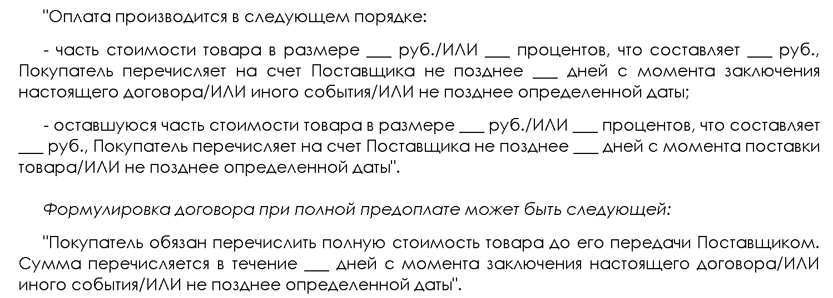
Условие о перечислении предоплаты

Slide 103
Вычет НДС с аванса перечисленного
Определение Верховного Суда РФ от 05.10.2020 N 306-ЭС20-14535

Slide 104
Если условия договора не соблюдаются
Условия договора
Постановление ФАС Северо-Западного округа от 29.03.2012 по делу N А52-2320/2011

Slide 105
Если условия договора не соблюдаются
Постановление Арбитражного суда Западно-Сибирского округа от 21.06.2016 N Ф04-2547/2016 по делу N А45-18969/2015

Slide 106
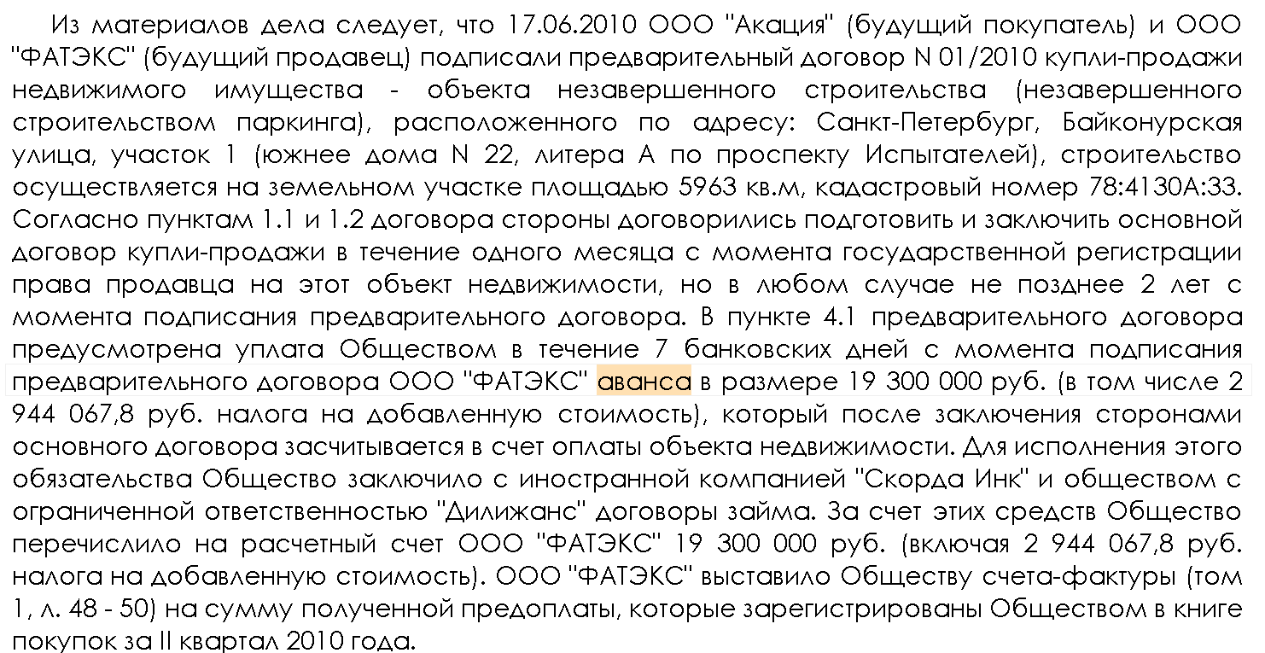
Если договор предварительный
Условия договора
Постановление ФАС Северо-Западного округа от 29.11.2011 по делу N А56-3852/2011

Slide 107
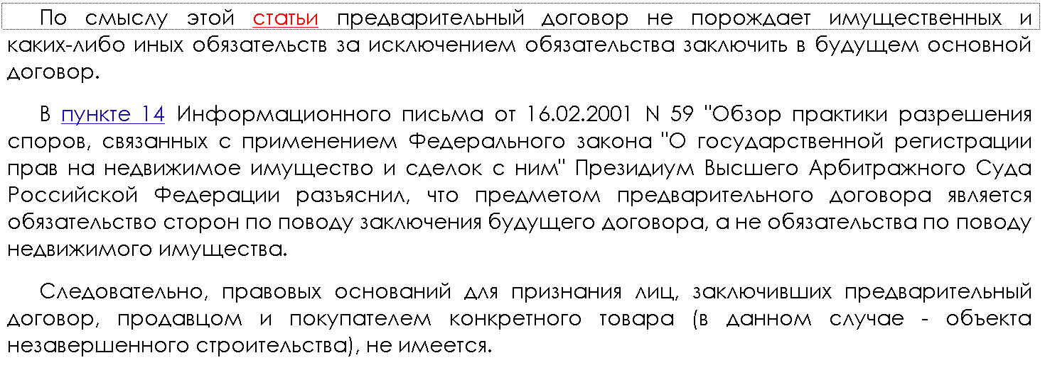
Если договор предварительный
Постановление ФАС Северо-Западного округа от 29.11.2011 по делу N А56-3852/2011

Slide 108
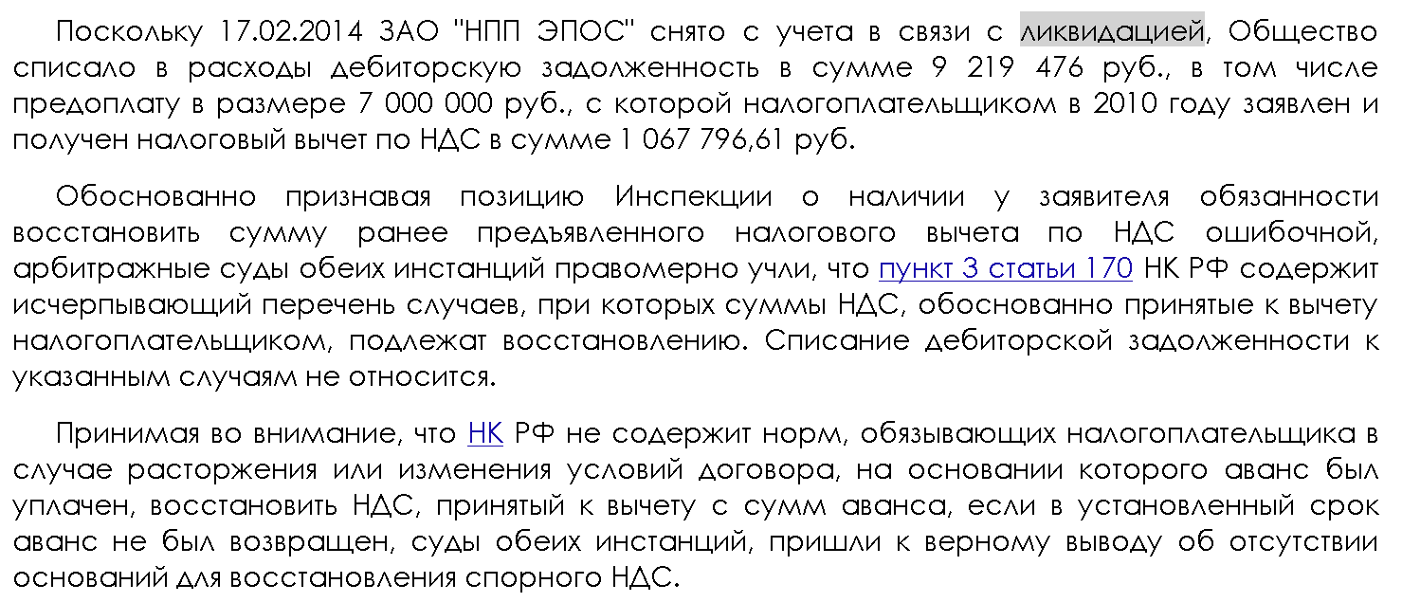
Если контрагент ликвидирован
Постановление Арбитражного суда Западно-Сибирского округа от 12.03.2018 N Ф04-6237/2017 по делу N А27-27184/2016

Slide 109
«Дебиторка» списана
Постановление Арбитражного суда Северо-Кавказского округа от 18.01.2021 N Ф08-11742/2020

Slide 110
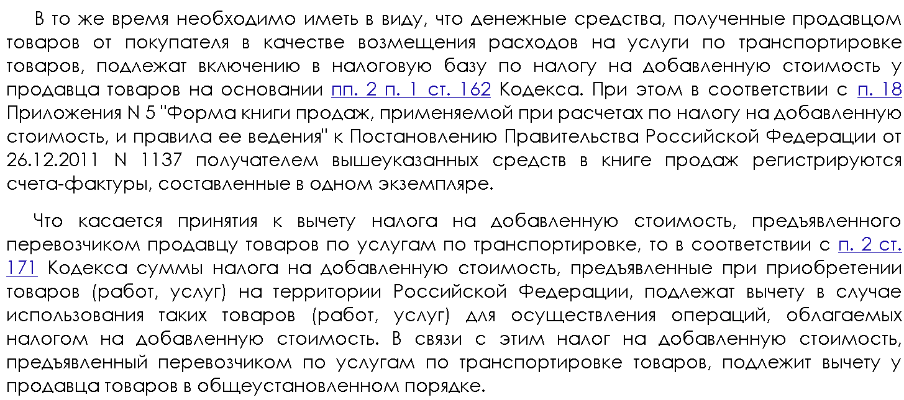
Возмещение расходов на доставку
Официальная позиция
Письмо Минфина России от 22.10.2013 N 03-07-09/44156

Slide 111
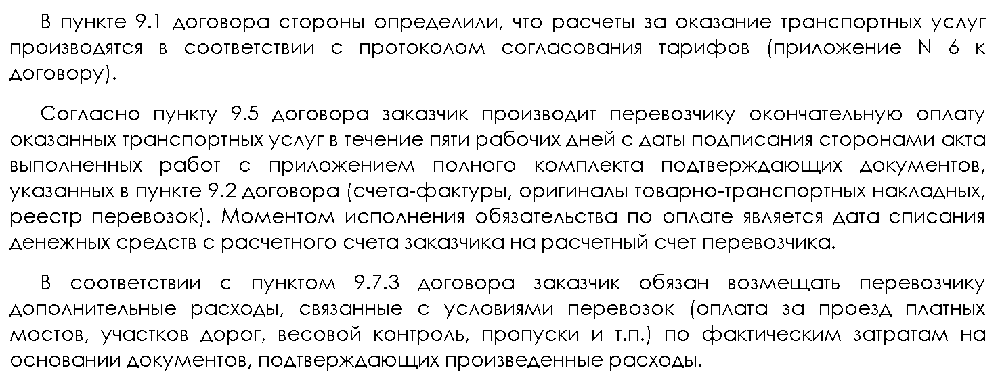
Возмещение расходов на доставку
Условия договора
Постановление Арбитражного суда Северо-Кавказского округа от 14.12.2017 N Ф08-8749/2017 по делу N А32-41237/2016

Slide 112
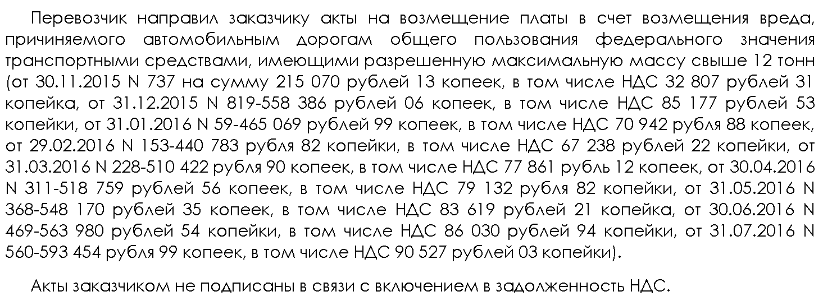
Возмещение расходов на доставку
Условия договора
Постановление Арбитражного суда Северо-Кавказского округа от 14.12.2017 N Ф08-8749/2017 по делу N А32-41237/2016

Slide 113
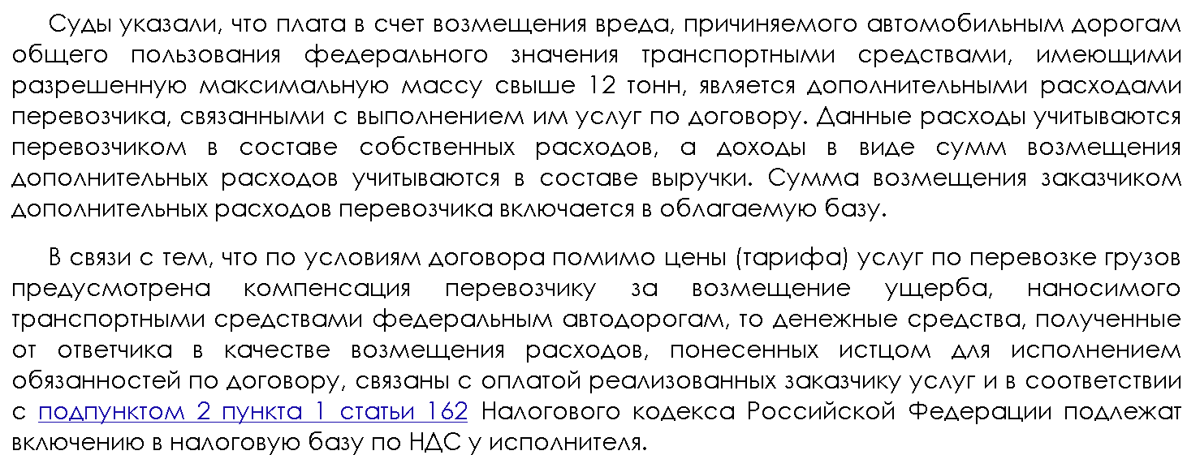
Возмещение расходов на доставку
Вывод суда
Постановление Арбитражного суда Северо-Кавказского округа от 14.12.2017 N Ф08-8749/2017 по делу N А32-41237/2016

Slide 114
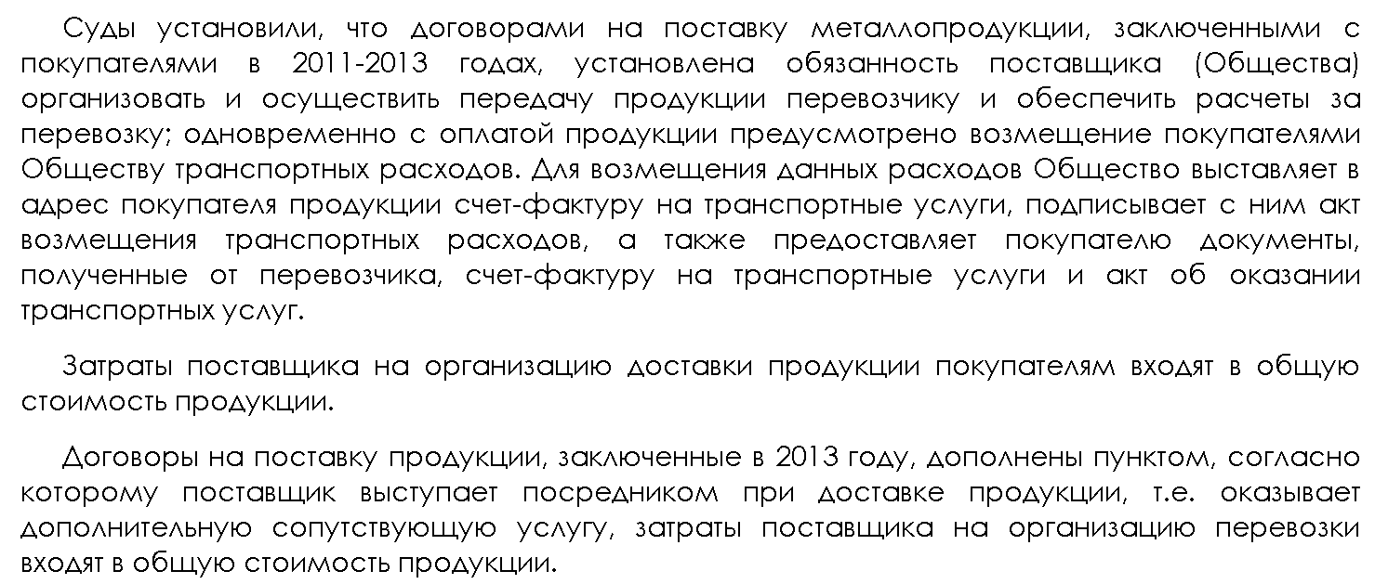
Возмещение расходов на доставку
Постановление Арбитражного суда Северо-Западного округа от 29.03.2018 N Ф07-1778/2018 по делу N А26-3091/2017

Slide 115
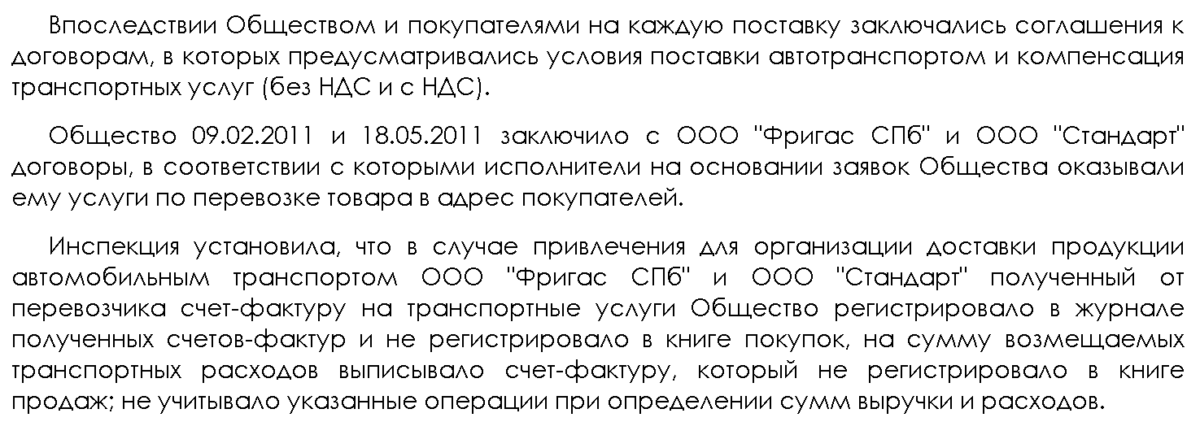
Возмещение расходов на доставку
Постановление Арбитражного суда Северо-Западного округа от 29.03.2018 N Ф07-1778/2018 по делу N А26-3091/2017

Slide 116
Возмещение расходов на доставку
Постановление Арбитражного суда Северо-Западного округа от 29.03.2018 N Ф07-1778/2018 по делу N А26-3091/2017

Slide 117
Скидки
Изменяющие цену
товара
П.1.ст.54 НК РФ
П.2.1.ст.154 НК РФ, п.3.ст.168 НК РФ
Не изменяющие цену товара
(премии, денежные бонусы)
Пп.19.1.п.1.ст.265 НК РФ
П.2.1.ст.154 НК РФ

Slide 118
Премия:
1) вознаграждение одной из сторон, заключающих сделку, за выгодное для контрагента изменение ею условий сделки (торг.);
2) бесплатная придача, прибавление при покупке какого-нибудь товара, какого-нибудь количества товара (торг.) (из Толкового словаря русского языка .
Толковый словарь русского языка в 4 т. / Под ред. Д.Н. Ушакова. М., 1935 - 1940.
Бонус (от лат. bonus - добрый, хороший):
1) дополнительное вознаграждение, поощрение, надбавка к выплате, премия;
2) дополнительная скидка со стоимости (цены) товара, предоставляемая продавцом в соответствии с условиями договора о купле-продаже или постоянным покупателям (из Современного экономического словаря).

Slide 119
Учет скидок, связанных с изменением цены товара
в момент продажи товаров;
после продажи товаров - в отношении будущих покупок;
после продажи товаров - в отношении прошлых покупок.

Slide 120
Пример условия о выплате премии

Slide 121
Пример условия о выплате премии

Slide 122
Пример условия о выплате премии

Slide 123
Письмо Минфина России от 14.04.2017 N 03-03-06/1/22268

Slide 124
Если скидка меняет цену отгруженного товара
Письмо Минфина России от 22.05.2015 N 03-03-06/1/29540

Slide 125
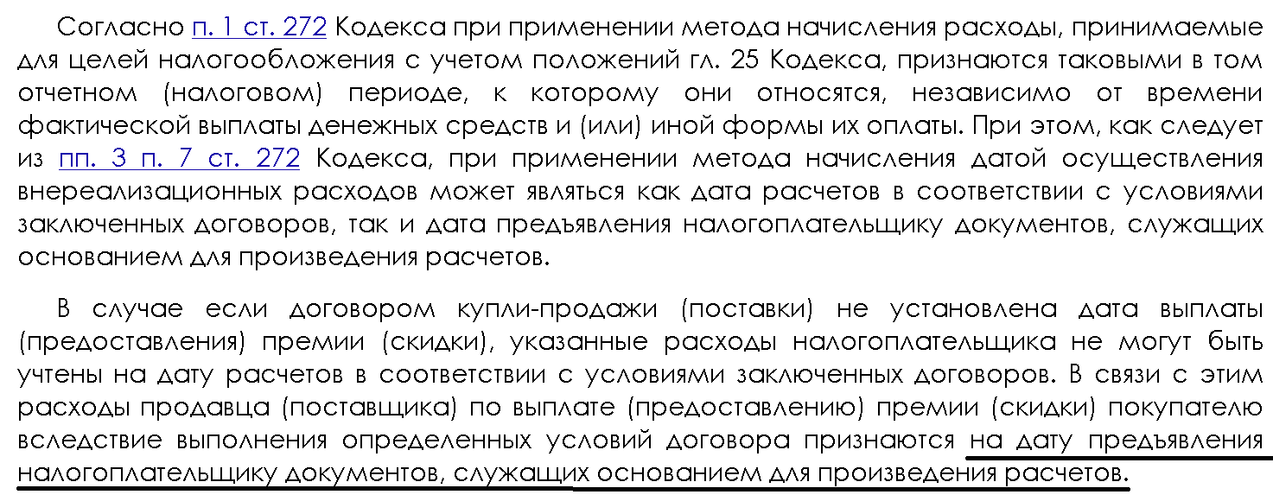
На какую дату признавать?
Письмо Минфина РФ от 26.04.2010 N 03-07-11/145

Slide 126
Внимание! Премии!
Основанием для включения скидки в расходы является соблюдение сторонами условий договора
Положения о выплате премий должны соответствовать маркетинговой политике организации
Премии должны выплачивать поставщики в адрес заявителя, а не наоборот
Выдача премии покупателям с целью получения необоснованной налоговой выгоды

Slide 127
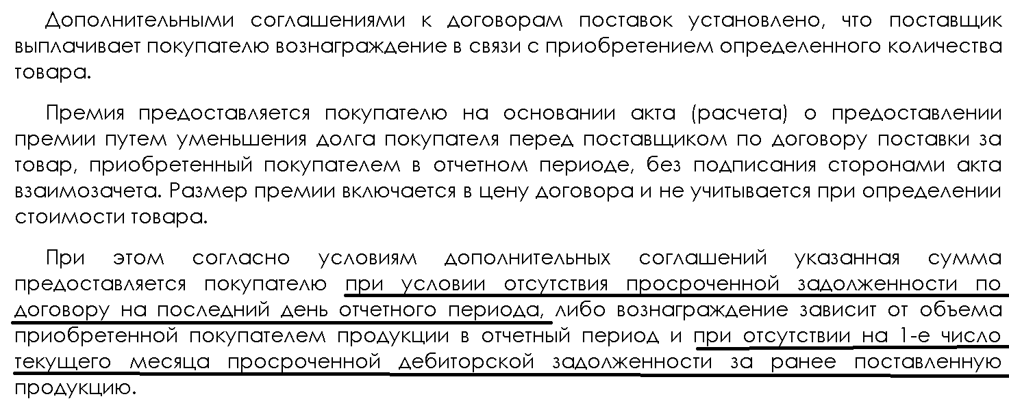
Соблюдение сторонами условий договора
Условия договора
Постановление Арбитражного суда Московского округа от 12.11.2015 N Ф05-15169/2015 по делу N А40-104454/14

Slide 128
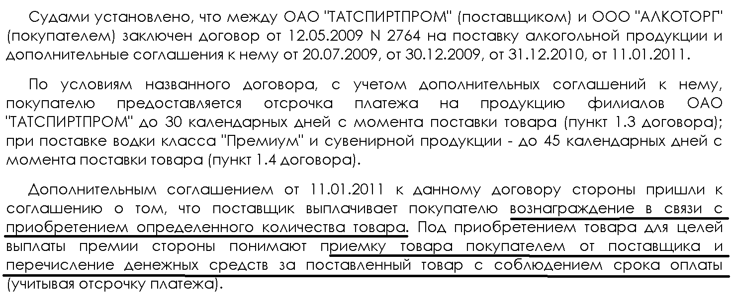
Соблюдение сторонами условий договора
Условия договора
Постановление Арбитражного суда Московского округа от 06.03.2015 N Ф05-1368/2015 по делу N А40-51912/14

Slide 129
Премии за невозврат товара
Условия договора
Постановление Девятого арбитражного апелляционного суда от 15.01.2013 N 09АП-38750/2012

Slide 130
Премии за невозврат товара
Постановление Девятого арбитражного апелляционного суда от 15.01.2013 N 09АП-38750/2012

Slide 131
Положения о выплате премий должны соответствовать маркетинговой политике организации
Постановление ФАС Восточно-Сибирского округа от 26.02.2014 по делу N А33-4337/2013

Slide 132
Положения о выплате премий должны соответствовать маркетинговой политике организации
Постановление ФАС Восточно-Сибирского округа от 26.02.2014 по делу N А33-4337/2013

Slide 133
Премии должны выплачивать поставщики в адрес заявителя, а не наоборот
Постановление Арбитражного суда Поволжского округа от 17.02.2016 N Ф06-5496/2016 по делу N А49-845/2015

Slide 134
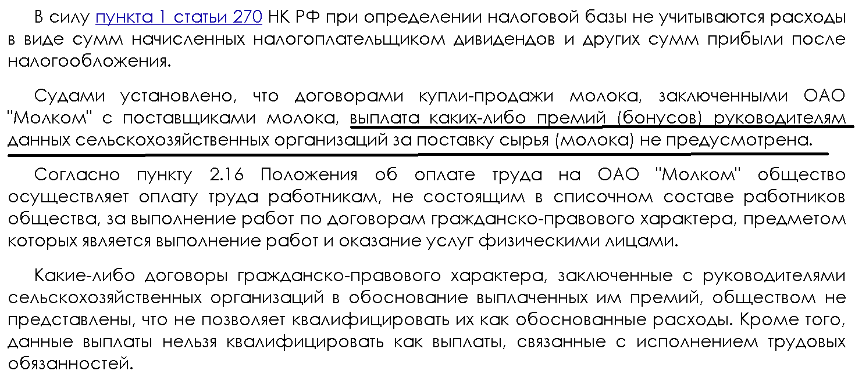
Премии должны выплачивать поставщики в адрес заявителя, а не наоборот
Постановление Арбитражного суда Поволжского округа от 17.02.2016 N Ф06-5496/2016 по делу N А49-845/2015

Slide 135
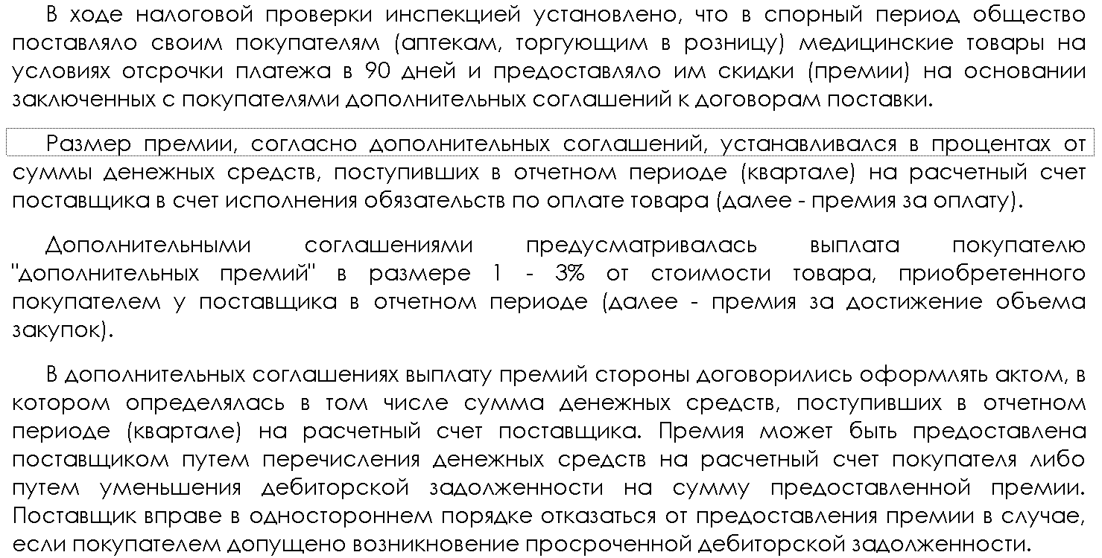
Премия - необоснованная налоговая выгода
Условия договора
Постановление Арбитражного суда Уральского округа от 31.08.2017 N Ф09-4929/17 по делу N А71-13353/2016

Slide 136
Премия - необоснованная налоговая выгода
Постановление Арбитражного суда Уральского округа от 31.08.2017 N Ф09-4929/17 по делу N А71-13353/2016

Slide 137
НДС-правила при предоставлении премии

Slide 138
Когда скидка становится авансом
<Письмо> ФНС России от 24.09.2012 N ЕД-4-3/15920@

Slide 139
А если это продовольственные товары ?
Определение Судебной коллегии по экономическим спорам Верховного Суда РФ от 22.06.2016 N 308-КГ15-19017 по делу N А32-9413/2014

Slide 140
А если это продовольственные товары ?
Определение Судебной коллегии по экономическим спорам Верховного Суда РФ от 22.06.2016 N 308-КГ15-19017 по делу N А32-9413/2014

Slide 141
И снова о премиях
Условия договора
Определение Верховного Суда РФ от 05.07.2021 N 301-ЭС21-4267

Slide 142
И снова о премиях
Условия договора
Определение Верховного Суда РФ от 05.07.2021 N 301-ЭС21-4267

Slide 143
И снова о премиях
Определение Верховного Суда РФ от 05.07.2021 N 301-ЭС21-4267

Slide 144
И снова о премиях
Определение Верховного Суда РФ от 05.07.2021 N 301-ЭС21-4267

Slide 145
И снова о премиях
Определение Верховного Суда РФ от 14.12.2021 N 301-ЭС21-23581 по делу N А39-7206/2020

Slide 146
И снова о премиях
Определение Верховного Суда РФ от 14.12.2021 N 301-ЭС21-23581 по делу N А39-7206/2020

Slide 147
Отсрочка платежа факторы риска
наличие в договорах условий, отличающихся от существующих правил (обычаев) делового оборота (например, длительные отсрочки платежа, поставка крупных партий товаров без предоплаты или гарантии оплаты, несопоставимые с последствиями нарушения сторонами договоров штрафными санкциями, расчеты через третьих лиц, расчеты векселями и т.п.);
отсутствие реальных действий плательщика (или его контрагента) по взысканию задолженности. Рост задолженности плательщика (или его контрагента) на фоне продолжения поставки в адрес должника крупных партий товаров или существенных объемов работ (услуг).

Slide 148
Учет доходов
Письмо Минфина РФ от 23.03.2010 N 03-03-06/1/169

Slide 149
Учет доходов
Письмо Минфина РФ от 23.03.2010 N 03-03-06/1/169

Slide 150
Внимание!

Slide 151
Условия договора
Постановление ФАС Московского округа от 29.08.2013 по делу N А40-136097/12-140-966

Slide 152
Условия договора
Постановление ФАС Московского округа от 29.08.2013 по делу N А40-136097/12-140-966

Slide 153
Претензии налогового органа
Постановление Арбитражного суда Дальневосточного округа от 29.08.2018 N Ф03-3429/2018 по делу N А51-28084/2017

Slide 154
Условия договора
Постановление Арбитражного суда Дальневосточного округа от 29.08.2018 N Ф03-3429/2018 по делу N А51-28084/2017

Slide 155
Претензии налогового органа
Постановление Арбитражного суда Дальневосточного округа от 29.08.2018 N Ф03-3429/2018 по делу N А51-28084/2017

Slide 156
Вердикт
Постановление Арбитражного суда Дальневосточного округа от 29.08.2018 N Ф03-3429/2018 по делу N А51-28084/2017

Slide 157
Проценты за отсрочку и НДС
Письмо Минфина России от 18.08.2014 N 03-07-11/41207

Slide 158
Проценты за отсрочку и НДС
Письмо Минфина России от 18.08.2014 N 03-07-11/41207

Slide 159
3.Посреднический договор
Типичные причины переквалификации посреднических договоров
Особенности признания доходов и расходов посредником и лицом, в интересах которого действует посредник

Slide 160
Ошибки при заключении посреднического договора, которые могут привести к его переквалификации
Посреднический договор заключен после совершения сделки
Отсутствие отчетов посредников
Товар, полученный на реализацию, посредник должен оплатить не позднее определенного срока вне зависимости от того, продан он конечному покупателю или нет.
Комиссионер обязан перечислять комитенту платежи согласно установленному графику.
Квалификация сделки на собственное усмотрение компании.
Комитент и комиссионер являются взаимозависимыми лицами, поскольку у них один и тот же учредитель.
Ошибки в бухгалтерском учете (суды не признают основанием для переквалификации).

Slide 161
Подмена гражданско-правовых отношений с целью извлечения налоговой выгоды
<Письмо> ФНС России от 13.07.2017 N ЕД-4-2/13650@

Slide 162
Что имеют в виду налоговые органы?
Постановление Арбитражного суда Северо-Западного округа от 04.02.2021 N Ф07-16159/2020 по делу N А13-4126/2016

Slide 163
Что имеют в виду налоговые органы?
Постановление Арбитражного суда Северо-Западного округа от 04.02.2021 N Ф07-16159/2020 по делу N А13-4126/2016

Slide 164
Что имеют в виду налоговые органы?
Постановление Арбитражного суда Северо-Западного округа от 04.02.2021 N Ф07-16159/2020 по делу N А13-4126/2016

Slide 165
Что имеют в виду налоговые органы?
Постановление Арбитражного суда Северо-Западного округа от 04.02.2021 N Ф07-16159/2020 по делу N А13-4126/2016

Slide 166
Подмена гражданско-правовых отношений с целью извлечения налоговой выгоды
<Письмо> ФНС России от 13.07.2017 N ЕД-4-2/13650@

Slide 167
Из зала суда
Информационное письмо Президиума ВАС РФ от 17.11.2004 N 85
<Обзор практики разрешения споров по договору комиссии>

Slide 168
Если сделка совершена до заключения посреднического договора?
Письмо Минфина РФ от 10.02.2009 N 03-11-06/2/24

Slide 169
Из зала суда
Налог на прибыль : агентский договор
Постановление ФАС Поволжского округа от 04.10.2007 по делу N А57-9388/06

Slide 170
Из зала суда
Налог на прибыль : агентский договор
Постановление ФАС Поволжского округа от 04.10.2007 по делу N А57-9388/06

Slide 171
Из зала суда
УСН: агентский договор
Постановление Арбитражного суда Восточно-Сибирского округа от 11.08.2021 N Ф02-4025/2021 по делу N А33-29857/2019

Slide 172
Из зала суда
УСН: агентский договор
Постановление Арбитражного суда Восточно-Сибирского округа от 11.08.2021 N Ф02-4025/2021 по делу N А33-29857/2019

Slide 173
Коммунальные платежи
Из зала суда
НДС: агентский договор
Постановление ФАС Западно-Сибирского округа от 26.10.2009 по делу N А03-10350/2007

Slide 174
Коммунальные платежи
Коммунальные платежи
Из зала суда
НДС: агентский договор
Постановление ФАС Западно-Сибирского округа от 26.10.2009 по делу N А03-10350/2007

Slide 176
Фрагмент условия договора комиссии о сроке
сдачи отчета
(вариант 1)
«…
3.5. Комиссионер обязан представлять отчеты
комитенту в течение пяти рабочих дней по окончании каждого месяца.
…»
(вариант 2)
«...
3.5. Комиссионер обязан, исполнив поручение комитента, в течение пяти рабочих дней представить отчет.
...»

Slide 177
ВАЖНО!
Отчет не является доказательством исполнения агентом своих обязательств, если в нем не указано, какая именно работа проводилась агентом, и при этом не представлены первичные бухгалтерские документы, подтверждающие расходы, связанные с исполнением агентского договора.

Slide 178
Из зала суда
Как подтвердить расходы, понесенные агентом
Постановление Арбитражного суда Северо-Кавказского округа от 09.10.2019 N Ф08-8778/2019 по делу N А53-34157/2017

Slide 179
Акт отчет не заменяет
Постановление ФАС Западно - Сибирского округа от 08.09.2010 по делу N А75-10463/2009

Slide 183
Что может пойти не так?
Нет обоснования выбора агента.
Не велась переписка между агентом и контрагентами предприятия (запрашивается журнал входящей корреспонденции покупателя).
Не велась переписка между агентом и принципалом.
Наличие переписки между принципалом и покупателем (при обстоятельствах, сформулированных в п.2,3).
Согласно протоколов допроса, работники контрагентов не вели переговоры с агентом.
Согласно протоколов допроса, работники принципала не вели переговоров с агентом, самостоятельно занимались отношениям с контрагентами.
Наличие отношений между принципалом и контрагентом до появления агента.

Slide 184
Переквалификация в договор купли- продажи
ООО (применяло УСНО и исчисляло налог с разницы между доходами и расходами) в 2014 году осуществляло деятельность по оптовой и розничной реализации товаров, приобретаемых у ИП на основании договора купли-продажи от 06.01.2012 и с III квартала 2014 года в рамках договора комиссии от 10.01.2014. ИП являлся единственным поставщиком ООО.
По соглашению от 20.08.2014 к договору комиссии от 10.01.2014 сумма вознаграждения составляла 1% от объема продаж за квартал на основании отчета комиссионера. Вознаграждение комиссионеру выплачивалось по итогам квартала. Кроме того, этим соглашением было установлено, что оплата поставленного комитентом товара перечисляется на его расчетный счет после реализации товара. Также в данном соглашении оговаривалось, что указанный порядок расчетов распространяется на все партии товара, поставленные комитетом в течение действия договора.
Постановлением Арбитражного суда Восточно-Сибирского округа от 29.05.2019 N Ф02-1926/2019

Slide 185
Переквалификация в договор купли- продажи
Обстоятельства спорной ситуации
По налоговым декларациям ИФНС установила сумму полученного ООО дохода за 2014 год - 57 557 295 руб. (что соответствовало налоговым регистрам за этот год и оборотам по счетам 50 "Касса", 51 "Расчетный счет", 62 "Расчеты с покупателями"), в том числе комиссионное вознаграждение за III квартал - 149 591,45 руб., за IV квартал - 144 599,47 руб.
Отчеты комиссионера, а также справки о продаже переданных на комиссию товаров за I и II кварталы 2014 года ООО в ходе проверки не представило.
Письмами от 31.12.2014 и от 31.08.2015, направленными в адрес ИП (комитента), ООО изменило назначение платежа в платежных поручениях за II квартал 2014 года и за 2015 год с "оплата по договору купли-продажи от 06.01.2012" на "оплата по договору комиссии от 10.01.2014". При этом сумму комиссионного вознаграждения за I полугодие 2014 года ООО не определило и не представило уточненную декларацию по УСНО за 2014 год.
Постановлением Арбитражного суда Восточно-Сибирского округа от 29.05.2019 N Ф02-1926/2019

Slide 186
Переквалификация в договор купли- продажи
Обстоятельства спорной ситуации
ООО не возвращало комитенту остатки товара, не реализованного в рамках договора комиссии. Как показали должностные лица ООО при допросе, остатки нереализованного товара снимались с реализации по окончании отчетного периода и убирались на склад, где хранились отдельно от остального товара (затраты по хранению остатков несло также ООО). В следующих периодах эти остатки вновь поступали в продажу, но уже по акциям (на распродажах);
ООО, будучи комиссионером, устанавливало наценку на комиссионный товар при его передаче покупателям. Причем отличие в цене было выявлено как в большую, так и в меньшую сторону;
Постановлением Арбитражного суда Восточно-Сибирского округа от 29.05.2019 N Ф02-1926/2019

Slide 187
Переквалификация в договор купли- продажи
Обстоятельства спорной ситуации
- ООО и ИП являлись взаимозависимыми лицами (предприниматель был единственным учредителем и руководителем ООО, обладал правом первой подписи документов банка от имени ООО).
С учетом названных обстоятельств ИФНС пришла к выводу, что замену сделки по договору купли-продажи на сделку по договору комиссии ООО осуществило с единственной целью - занизить сумму доходов с целью сохранения права на применение УСНО. По факту ООО во исполнение поручений ИП (комитента) не выполняло функции комиссионера по поиску покупателей товаров, а создавало данных покупателей на базе своей розничной сети, поскольку само устанавливало цены на комиссионный товар и не возвращало остатки нереализованного товара (то есть распоряжалось им как собственным товаром).
На этом основании ИФНС обратно переквалифицировала посредническую сделку в договор купли-продажи и произвела соответствующие налоговые доначисления.
Постановлением Арбитражного суда Восточно-Сибирского округа от 29.05.2019 N Ф02-1926/2019

Slide 188
Отсутствие деловой цели
Обстоятельства спорной ситуации
Постановление ФАС Поволжского округа от 26.11.2013 по делу N А65-32145/2012

Slide 189
Отсутствие деловой цели
Постановление ФАС Поволжского округа от 26.11.2013 по делу N А65-32145/2012

Slide 190
Постановление Арбитражного суда Уральского округа от 27.03.2018 N Ф09-788/18 по делу N А76-30394/2016
Отсутствие деловой цели

Slide 191
Отсутствие деловой цели Условия договора
Постановление Арбитражного суда Уральского округа от 27.03.2018 N Ф09-788/18

Slide 192
Отсутствие деловой цели
Определение Верховного Суда РФ от 25.09.2017 N 304-КГ17-13105

Slide 193
Отсутствие условий о контроле за перечислением средств – как доказательство мнимости
Постановление Арбитражного суда Восточно-Сибирского округа от 29.03.2018 N Ф02-7782/2018 по делу N А19-13974/2016

Slide 194
Постановление Арбитражного суда Уральского округа от 10.03.2017 N Ф09-311/17
Отсутствие деловой цели. Договоры переквалифицировали в трудовые

Slide 195
Отсутствие деловой цели. Договоры переквалифицировали в трудовые
Постановление Арбитражного суда Уральского округа от 10.03.2017 N Ф09-311/17

Slide 196
Аргументы налогового органа:
По мнению инспекции, компания обладала той же информацией о клиентах, что и агенты.
Данных о компенсации компанией расходов агентов, связанных с исполнением обязательств по договорам, не имеется.
Расходы по транспортировке техники перевозчиком понесло сама компания, но эти расходы также содержатся в отчетах агентов. Отчеты агентов не позволяют определить, какие конкретные действия совершены агентом, какие конкретно расходы понесены.

Slide 197
Аргументы налогового органа:
Предприниматели являлись бывшими сотрудниками компании или связанных с ним организаций. Но как индивидуальные предприниматели они были зарегистрированы сразу после прекращения трудовых отношений. Их основными источникам и дохода были поступления от компании и взаимозависимых с ней лиц.
Покупатели спецтехники поясняли, что договоры заключались по инициативе представителей компании, и в них не было указано, что они заключались на основании агентского договора.
Спецификации, отчеты агентов не содержат ссылок на основные договоры поставок.
Контрагенты, с которыми заключены договоры, ранее были контрагентами компании.

Slide 198
Аргументы в пользу налогоплательщика:
Права и обязанности по сделке, которую совершали агенты, возникали непосредственно у компании.
Размер агентского вознаграждения составлял разницу между ценой товара (без НДС), указанной в спецификации, и ценой фактической реализации покупателю (без НДС), указанной в отчете агента.
Индивидуальные предприниматели были наделены полномочиями, согласно выданным им доверенностям.

Slide 199
4.Договор подряда (возмездного оказания услуг)
Налоговые последствия
Составления и подписания актов в разные сроки
Условий о поэтапной передаче результатов выполненных работ и их отсутствие
Аннулирования заказов
Особые условия зачета перечисленных авансов

Slide 200
Официальная позиция
Отражение выручки по договорам подряда/возмездного оказания услуг
Письмо Минфина России от 08.10.2020 N 03-07-11/88016

Slide 201
Официальная позиция
Официальная позиция
Отражение выручки по договорам подряда/возмездного оказания услуг
Письмо Минфина России от 08.10.2020 N 03-07-11/88016

Slide 202
? Выставление счетов-фактур по договорам возмездного оказания услуг и договорам подряда
Письмо Минфина России от 17.02.2021 N 03-07-11/10886

Slide 203
Судебная практика
Отражение выручки по договорам возмездного оказания услуг
Определение ВАС РФ от 08.12.2010 N ВАС-15640/10 по делу N А50П-1723/2009

Slide 204
Отражение выручки по договорам подряда/возмездного оказания услуг
Постановление Арбитражного суда Восточно-Сибирского округа от 04.03.2019 N Ф02-6708/2018

Slide 205
Отражение выручки по договорам подряда/возмездного оказания услуг
Постановление Арбитражного суда Поволжского округа от 01.02.2019 N Ф06-39110/2018 по делу N А65-12003/2018

Slide 206
Судебная практика
Отражение выручки по договорам подряда/возмездного оказания услуг
Организация в июне представила уточненную годовую декларацию по налогу на прибыль, в которой заявила дополнительный доход по акту оказанных услуг, поступившему от контрагента уже после сдачи первоначальной декларации. При этом на момент подачи уточненной декларации компания уплатила только недоимку, а пени в бюджет не перечислила, чем лишила себя права на освобождение от штрафов, предусмотренного п. 4 ст. 81 НК РФ. Однако налогоплательщик посчитал, что штраф за неуплату налога все равно неправомерен, т.к. преднамеренного занижения налоговой базы не было: документы о доходе получены с опозданием, сразу после этого представлена уточненка и доплачен налог.
Однако судьи такой подход не поддержали, указав, что в данном случае речь идет о доходе от услуг, оказанных самим налогоплательщиком. Значит, стоимость этих услуг была ему достоверно известна уже в период оказания. А поскольку организация применяет метод начисления, то для правильного расчета налога на прибыль дожидаться акта, подписанного контрагентом, вовсе не обязательно. Таким образом, организация занизила налоговую базу, не включив данный доход в первоначальную декларацию, за что и была оштрафована по ст. 122 НК РФ
Постановление Арбитражного суда Восточно-Сибирского округа от 11.02.2019 № Ф02-6836/2018

Slide 207
Длительный цикл
Письмо Минфина России от 11.02.2020 N 03-03-07/9075

Slide 208
Длительный цикл
Постановление Арбитражного суда Северо-Западного округа от 23.08.2018 N Ф07-5696/2018 по делу N А05-2318/2017

Slide 209
Длительный цикл
Постановление Арбитражного суда Северо-Западного округа от 23.08.2018 N Ф07-5696/2018 по делу N А05-2318/2017

Slide 210
Длительный цикл
Условия договора
Постановление Арбитражного суда Северо-Западного округа от 23.08.2018 N Ф07-5696/2018 по делу N А05-2318/2017

Slide 211
Длительный цикл
Определение Верховного Суда РФ от 17.11.2015 N 307-КГ15-13751 по делу N А56-42728/2014

Slide 212
Длительный цикл
Условия договора
Постановление Арбитражного суда Северо-Западного округа от 17.06.2020 N Ф07-6325/2020 по делу N А05-13850/2018

Slide 213
Отказ от приемки результата

Slide 214
Письмо ФНС России от 02.06.2020 N ЕА-4-15/9054

Slide 215
Документы для учета затрат
Письмо Минфина России от 06.05.2015 N 03-03-06/1/26255

Slide 216
Документы для учета затрат
Постановление Арбитражного суда Северо-Западного округа от 02.10.2019 N Ф07-11653/2019 по делу N А05-12415/2018

Slide 217
Документы для учета затрат
Постановление Арбитражного суда Северо-Западного округа от 02.10.2019 N Ф07-11653/2019 по делу N А05-12415/2018

Slide 218
Документы для учета затрат
Арбитражный суд г. Москвы в решении от 02.10.2014 по делу N А40-116080/14-75-335

Slide 219
Документы для учета затрат
Арбитражный суд г. Москвы в решении от 02.10.2014 по делу N А40-116080/14-75-335

Slide 220
А что с НДС?
Письмо Минфина РФ от 29.03.2012 N 03-03-06/1/163

Slide 221
Если подрядчик отказался от приемки работ и компенсировал часть затрат
Статья 717 ГК РФ дает заказчику право в любой момент до сдачи результата работ и без объяснения причин отказаться от исполнения договора подряда. Но при этом он должен уплатить подрядчику часть цены пропорционально стоимости уже выполненных работ. Вопрос начисления НДС на эти суммы вызвал спор между подрядчиком и налоговым органом. Инспекция посчитала, что указанные суммы следует облагать НДС, поскольку они связаны с оплатой работ. Налогоплательщик же настаивал на том, что они носят характер компенсации убытков и никак с реализацией не связаны, поэтому объекта обложения НДС не образуют.
Арбитражный суд Поволжского округа, рассмотрев спор, встал на сторону подрядчика. При этом арбитры отметили: статья 146 НК РФ объектом обложения по НДС признает операции по реализации. В части выполнения работ реализацией признается передача результатов выполненных работ одним лицом для другого лица (п. 1 ст. 39 НК РФ). При отказе заказчика от договора подряда результаты выполненных работ ему не передаются (ни полностью, ни частично). Следовательно, предусмотренная ст. 717 ГК РФ оплата носит характер компенсации расходов подрядчика, поэтому НДС эти суммы не облагаются.
Постановление Арбитражного суда Поволжского округа от 12.03.2021 № Ф06-398/2021 по делу № А72-19045/2019

Slide 222
Условие о зачете предоплаты

Slide 223
Период восстановления
Определение Верховного Суда РФ от 24.11.2014 N 304-КГ14-3718 по делу N А75-8761/2013

Slide 224
Период восстановления
Определение Верховного Суда РФ от 24.11.2014 N 304-КГ14-3718 по делу N А75-8761/2013

Slide 225
Период восстановления
Постановление Арбитражного суда Западно-Сибирского округа от 01.11.2017 N Ф04-3946/2017

Slide 226
Период восстановления
Постановление Арбитражного суда Западно-Сибирского округа от 01.11.2017 N Ф04-3946/2017

Slide 227
Период восстановления
Постановление Восьмого арбитражного апелляционного суда от 01.08.2017 N 08АП-7978/2017 по делу N А81-331/2017

